Slide 1
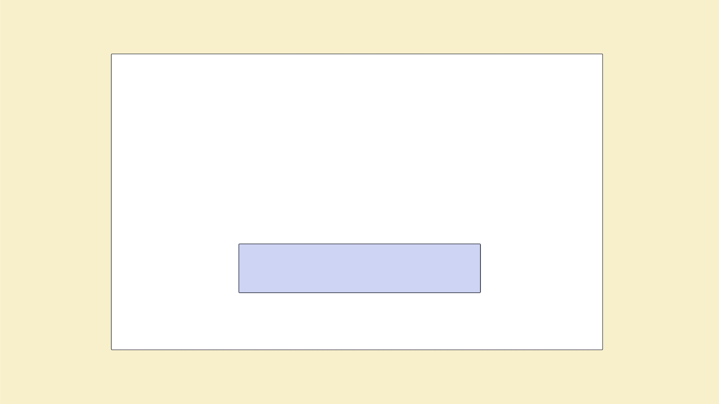
대한민국 영토
독도
미디어커뮤니케이션학과
22361124 송은채

Slide 2
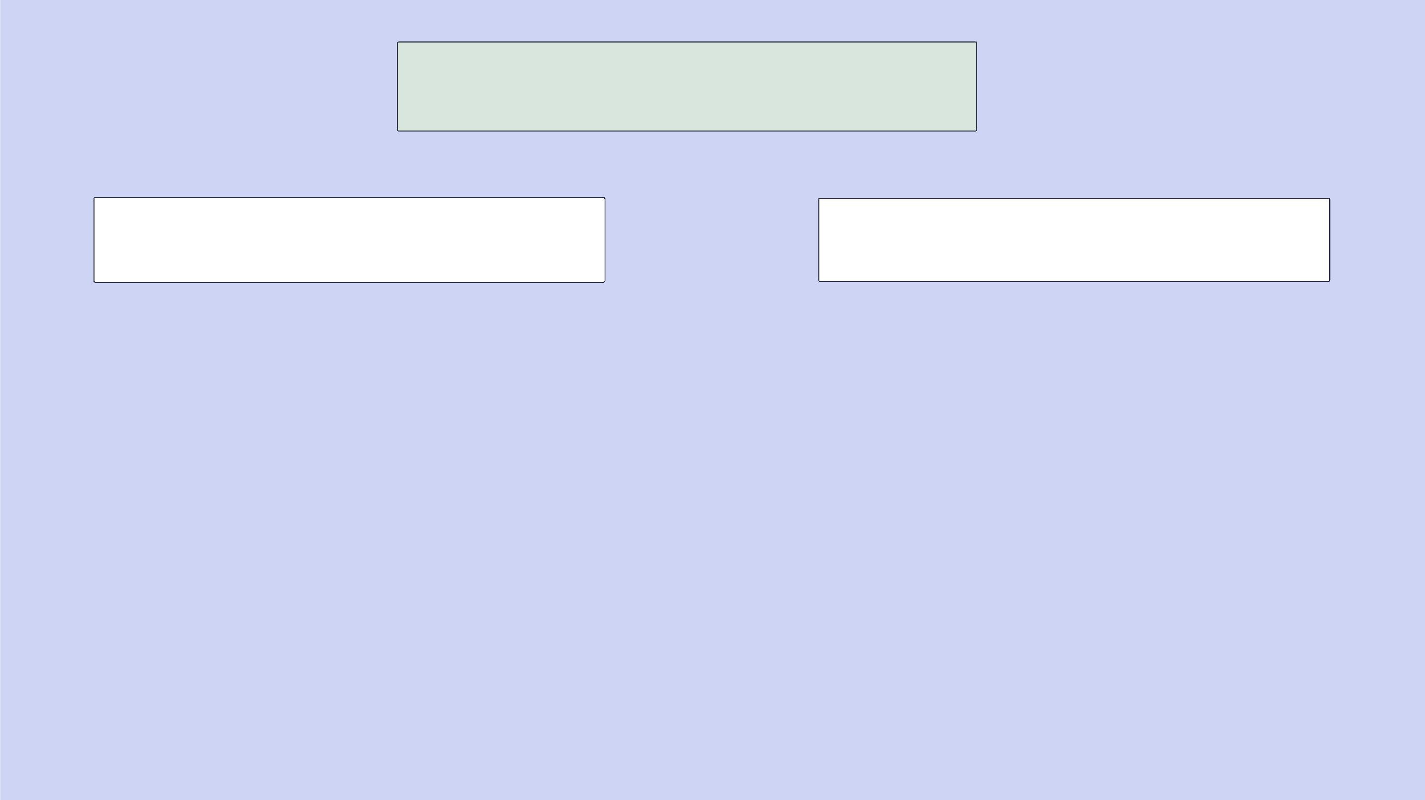
목차
독도 일반 현황
독도에 대한 우리나라의 입장
1) 구성 및 위치
2) 보존 관리 현황
3) 자연환경
1) 우리나라 정부 입장
2) 우리 영토라는 근거

Slide 3
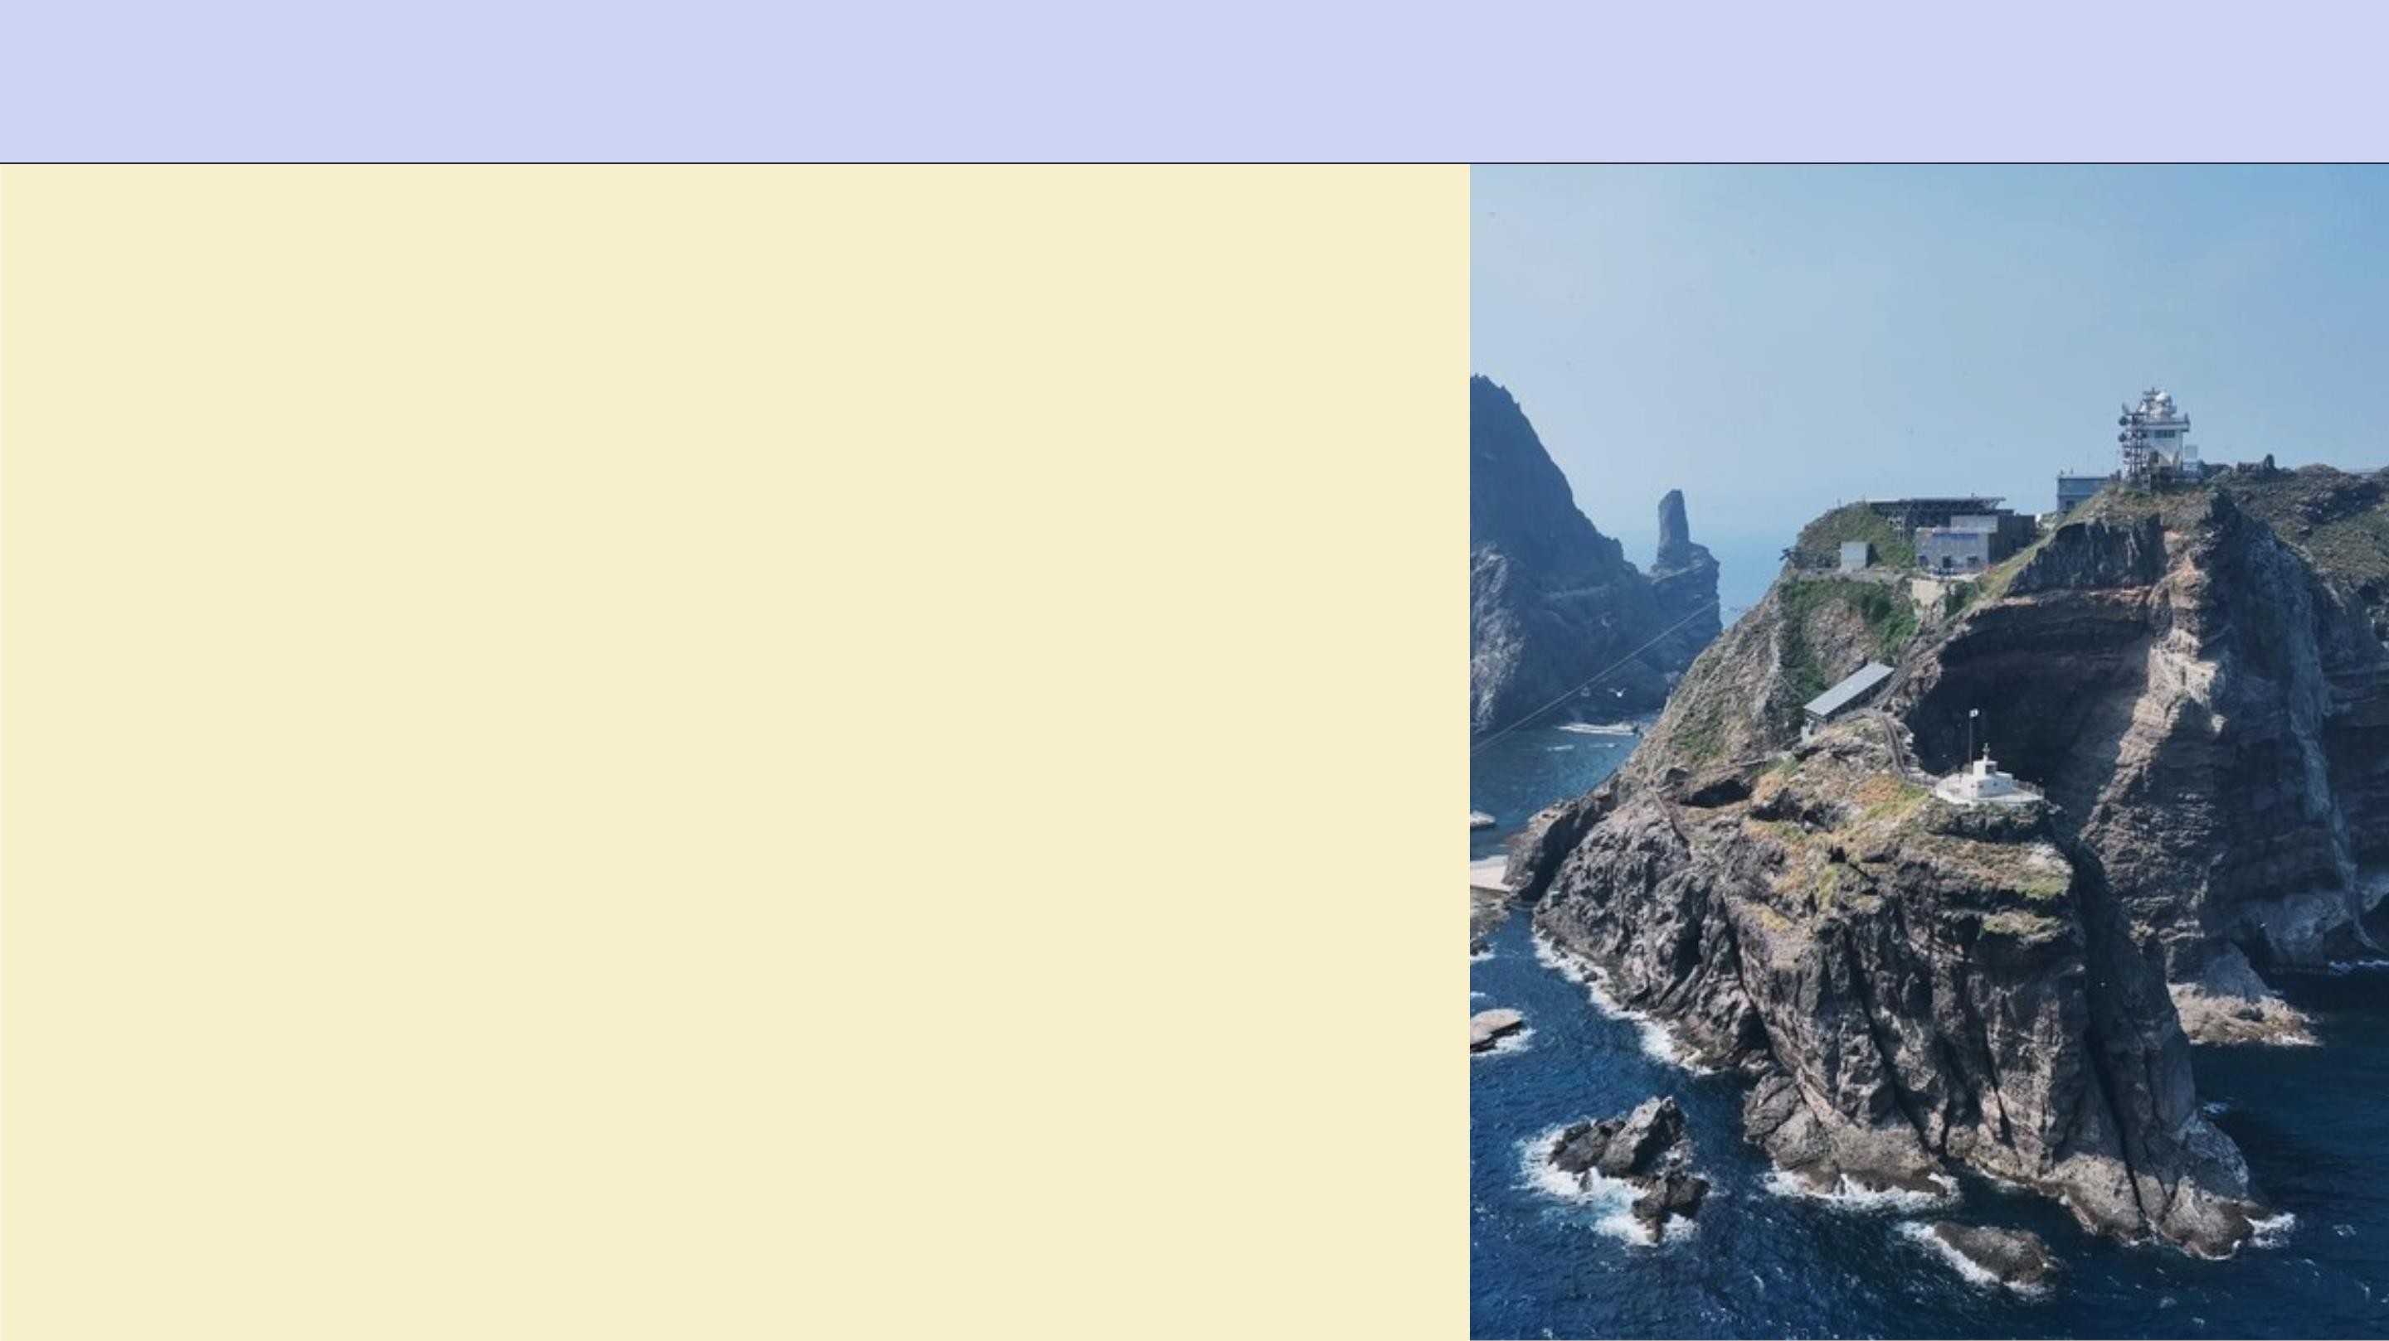
1.독도 일반 현황
1) 구성 및 위치
2) 보존 관리 현황
3) 자연환경

Slide 4
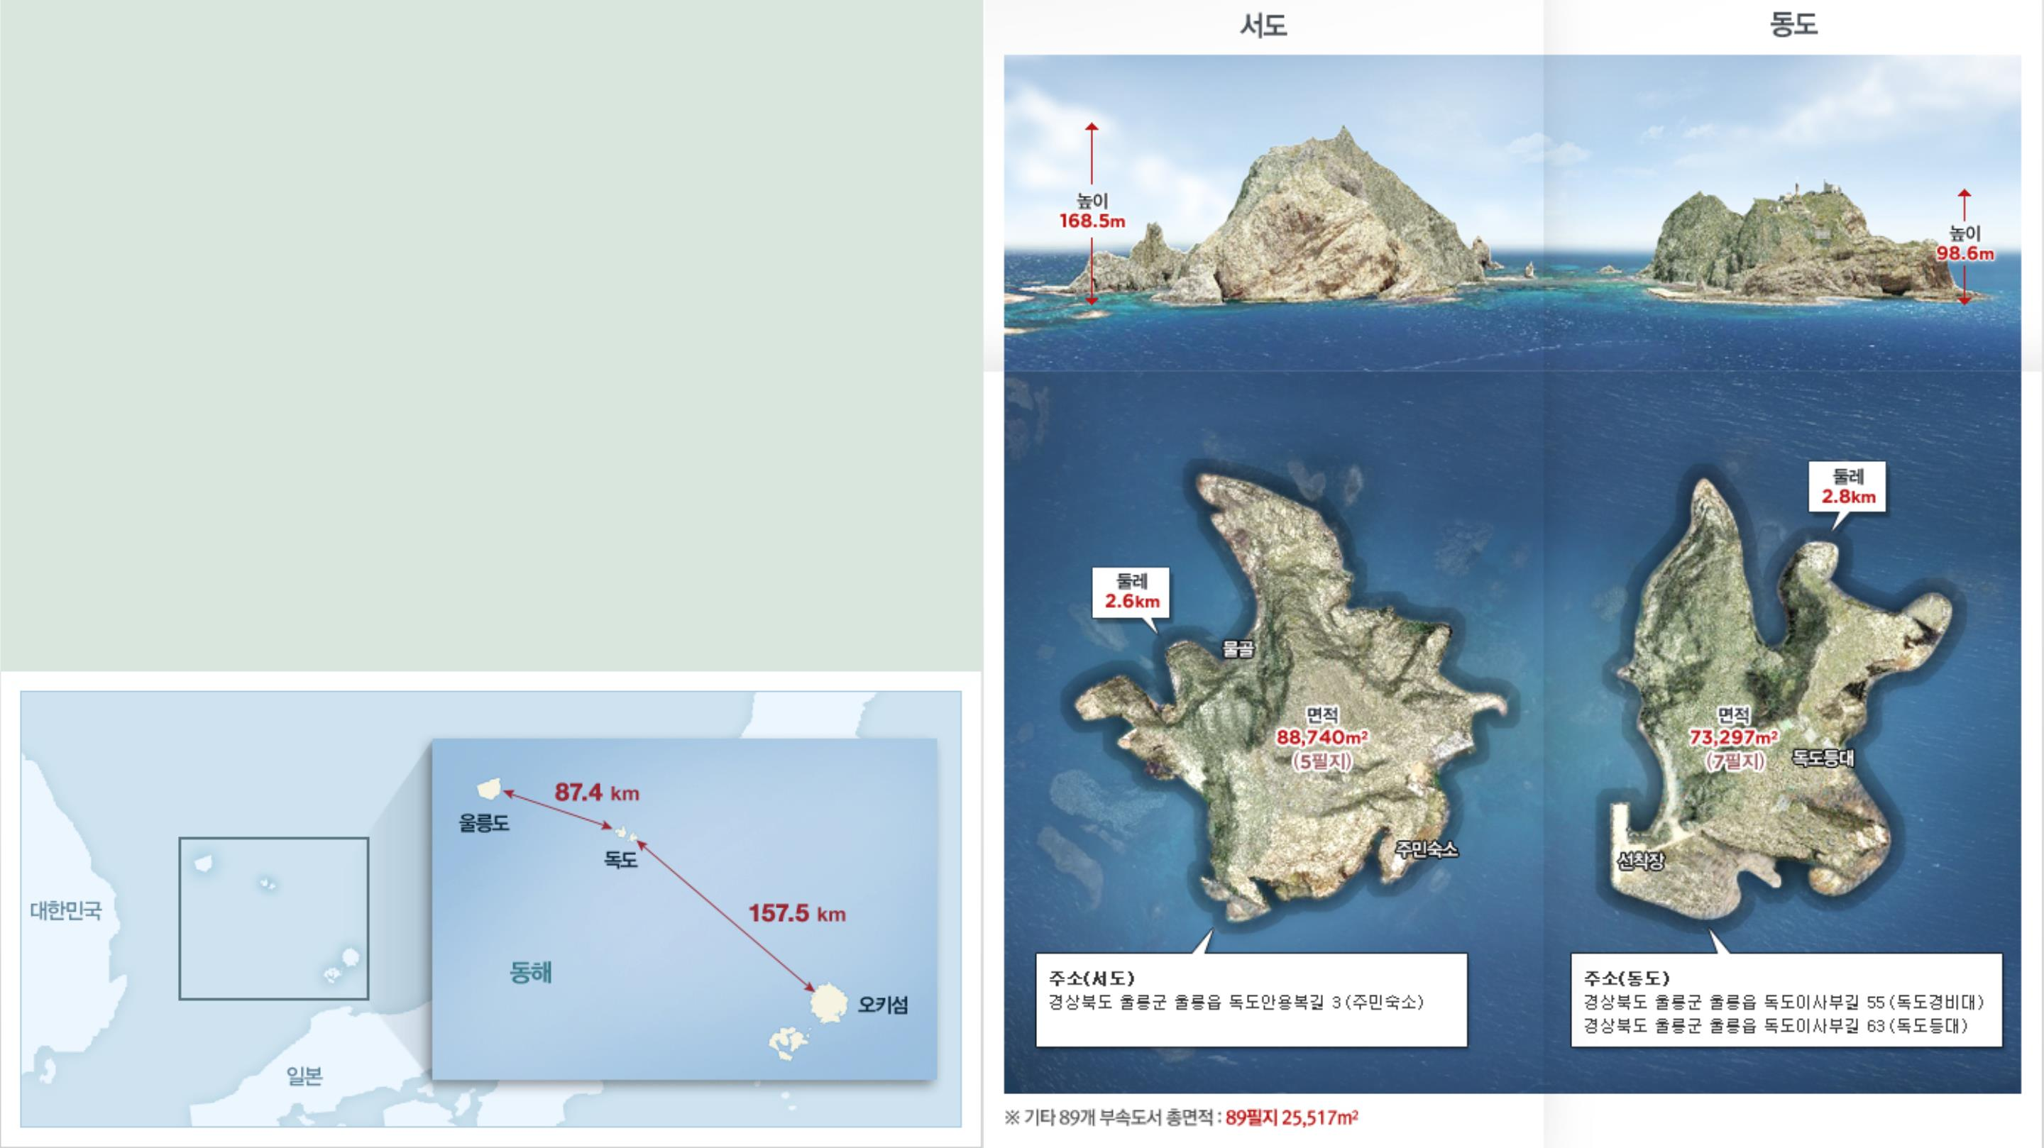
구성
독도는 2개의 큰 섬인 동도와 서도,
그리고 주변 89개 부속도서로 구성
위치

Slide 5
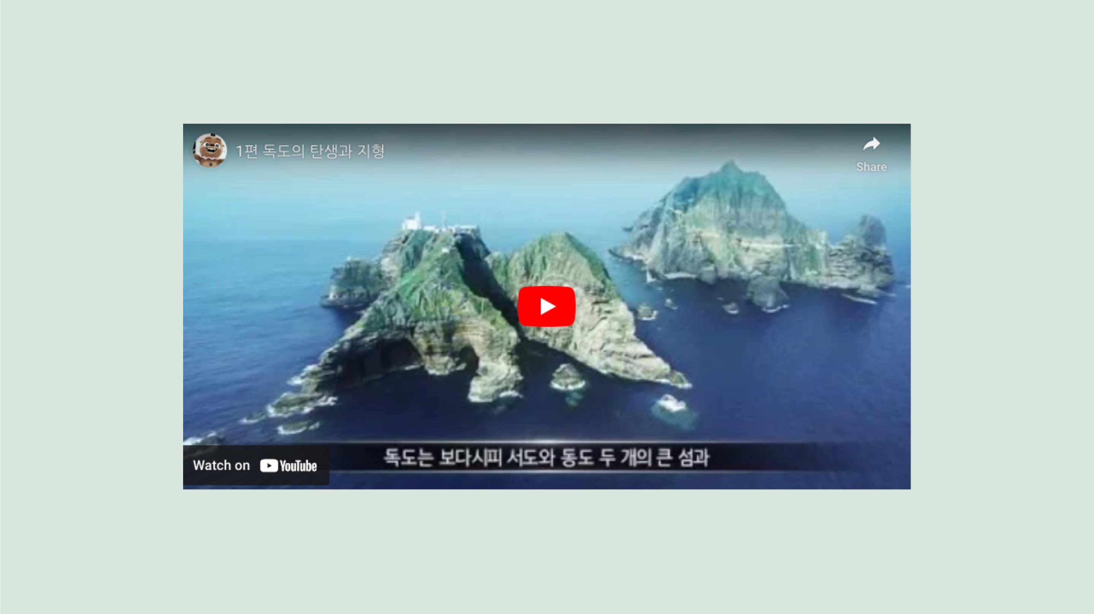
독도의 지형 더 알아보기

Slide 6

독도의 기후
기온
강수량
연평균 1,240mm(겨
울철 강수는 대부분 적
설의 형태)
난류의 영향을 많이 받
는 전형적인 해양성 기
후
연평균 12도
1월 평균 1도
8월 평균 23도
안개가 잦고 연중 흐린
날이 약 160일 이상,
강우일수는 약 150일

Slide 7
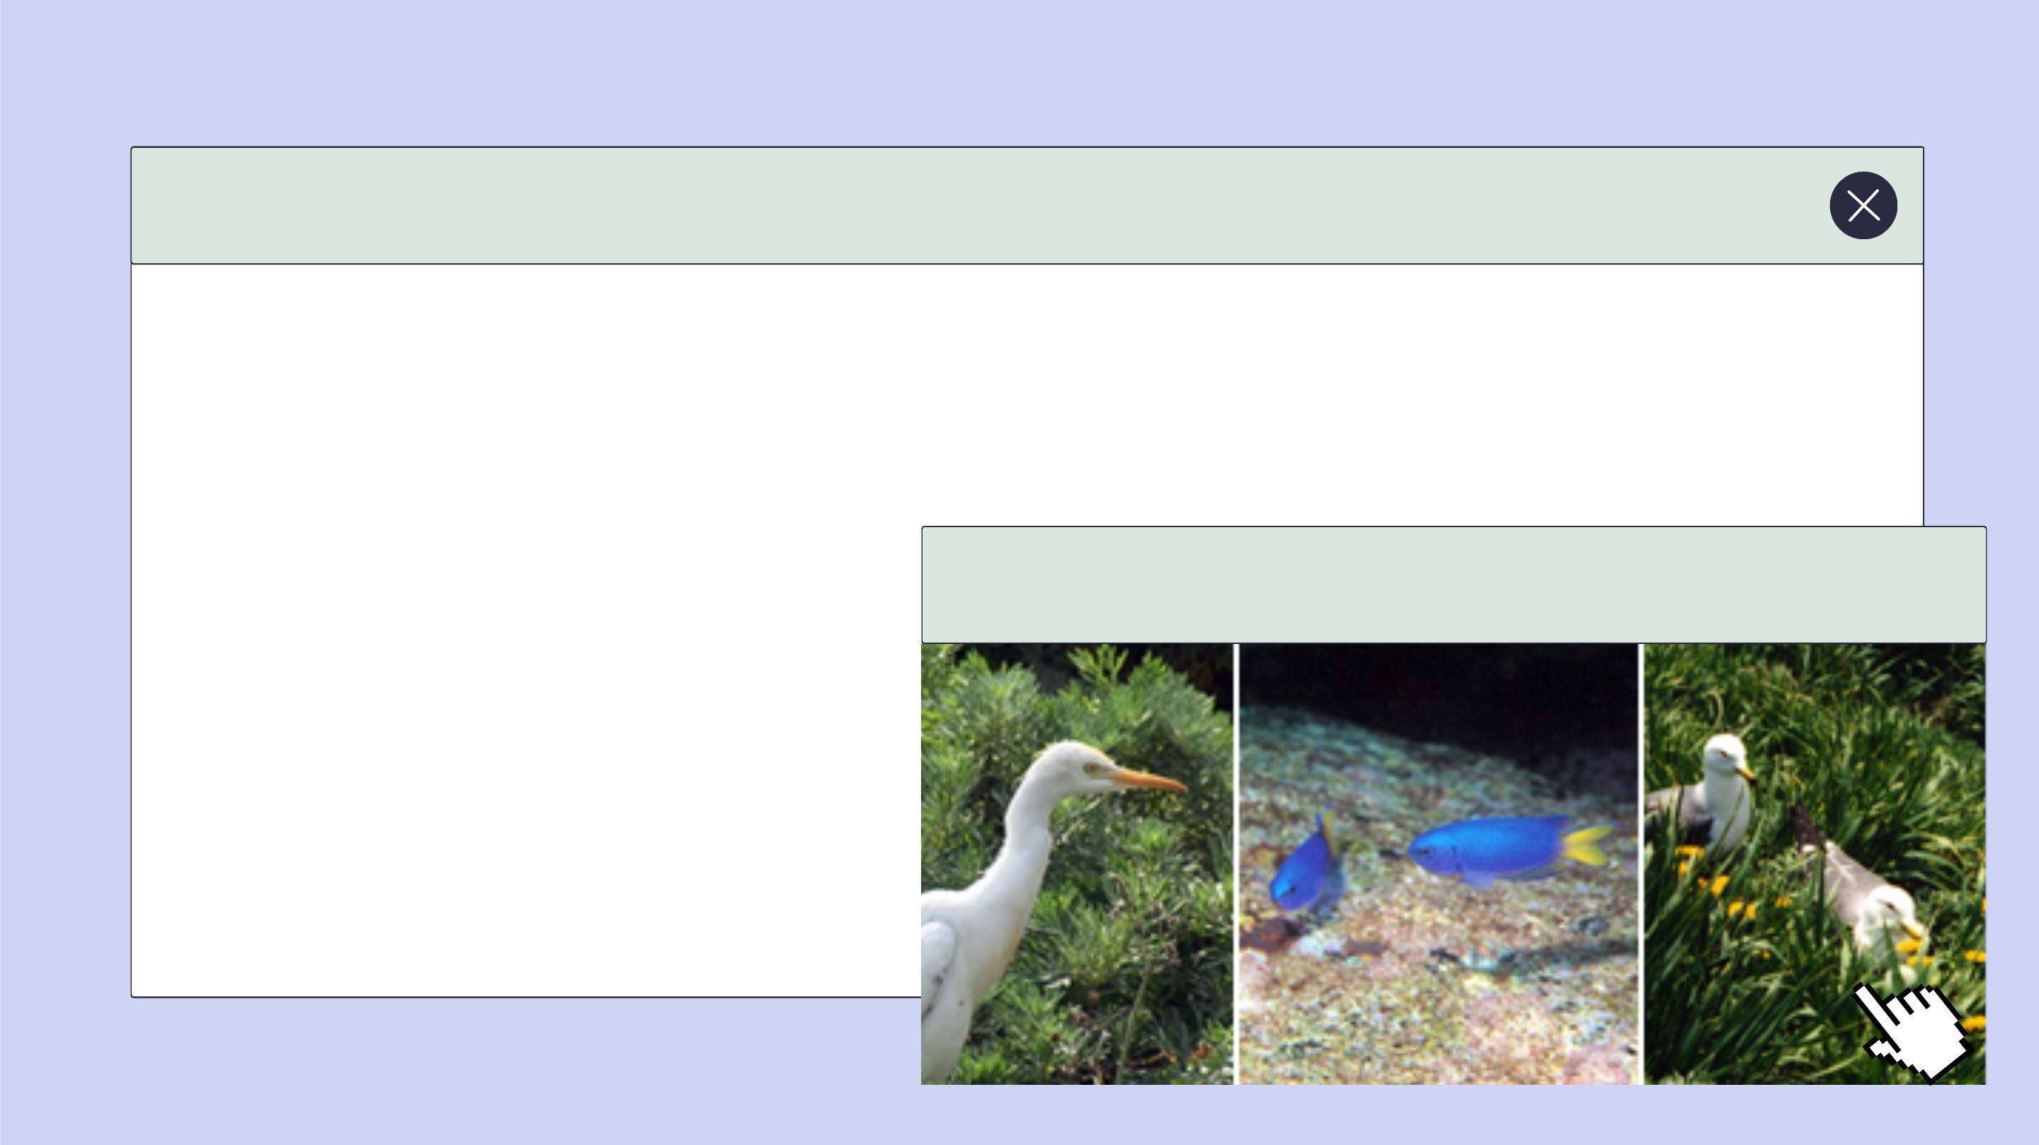
보존관리 현황
독도는 역사성과 더불어
자연과학적 학술 가치가
매우 큰 섬이므로
천연기념물로 지정하고
보호하고 있습니다
독도에 사는 동물들

Slide 8
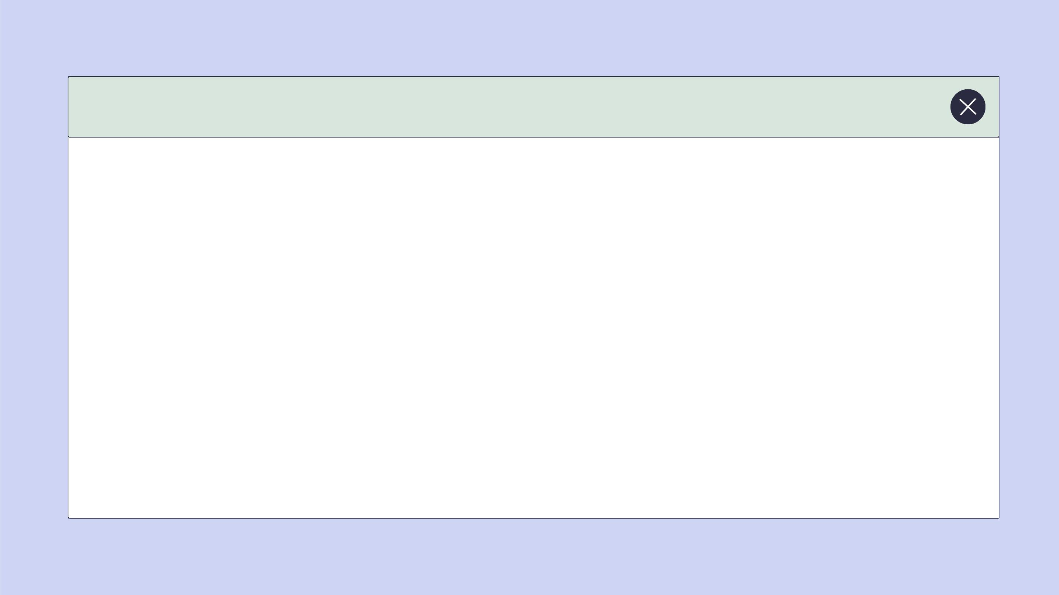
보존관리 현황
“독도는 천연기념물 제336호 ‘독도천연보호구역’으로
보호되고 있습니다.”
문화재보호법 제25조
천연기념물의 정의(제25조)
기념물(동물, 식물, 지형, 지질, 광물, 동굴, 생물학적 생성물 또는 특별한 자연현상으로서 역사적, 경관적
또는 학술적 가치가 큰 것) 중 중요한 것으로문화재청장이 문화재 위원회의 심의를 거쳐 지정한 것

Slide 9
보존관리 현황
“독도는 자연환경보전지역으로 관리되고 있습니다.”
국토의 계획 및 이용에 관한 법률 제6조
자연환경보전지역의 정의(제6조)
자연환경, 수자원, 해안, 생태, 상수원 및 문화재의 보전과
수산자원의 보호, 육성 등을 위하여 필요한 지역

Slide 10
보존관리 현황
“독도는 자연생태계가 우수한 특정도서로서 관리되고
있습니다."
독도 등 도서지역의 생태계 보전에 관한 특별법 제4조
특정도서의 정의(제2조)
사람이 거주하지 아니하거나 극히 제한된 지역에만 거주하는 섬으로서 자연 생태계지형, 지질,
자연환경이 우수한 독도 등 환경부장관이 지정하여 고시하는 도서

Slide 11
보존관리 현황
“독도의 지속가능한 이용이 가능하도록 독도 주변
생태계 보전, 수산자원 이용, 해양과학 연구를
균형있게 추진하고 있습니다.”
독도의 지속가능한 이용에 관한 법률 제1조
독도의 지속가능한 이용에 관한 법률(제1조)
독도와 독도 주변 해역의 이용과 보전, 관리 및 생태계 보호 등을 위하여 필요한사항을 정함으로써 독도와
독도 주변 해역의 지속 가능한 이용에 이바지함을 목적으로함

Slide 12
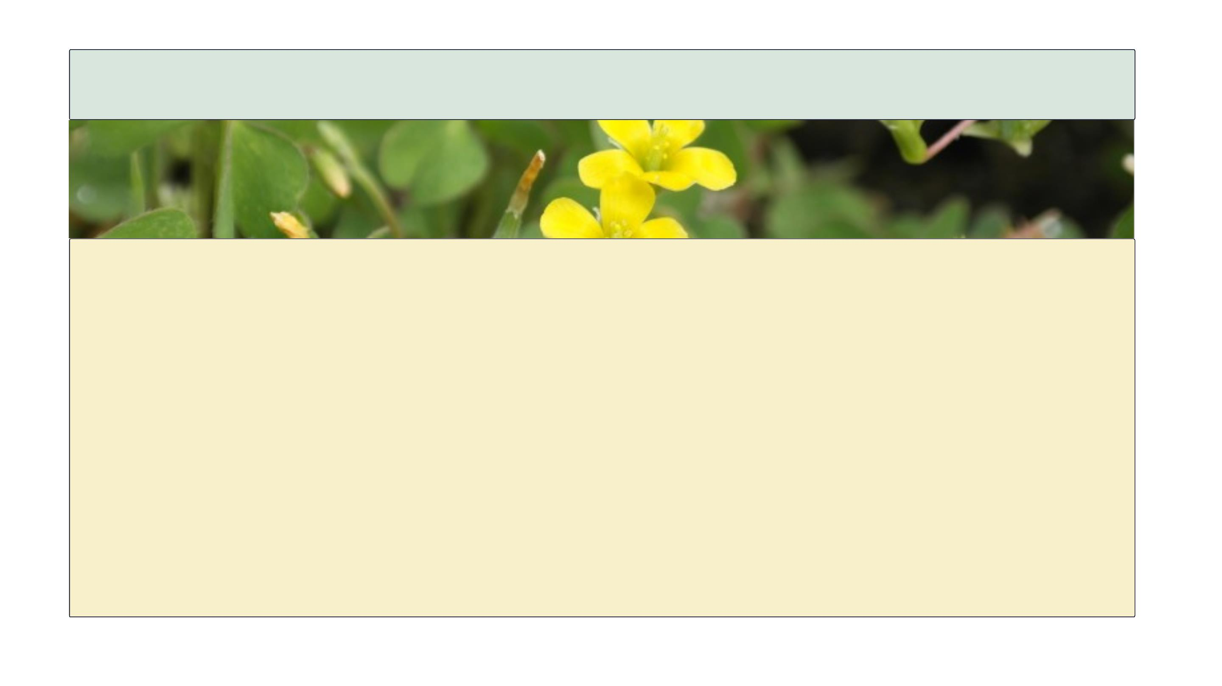
독도의 생태- 식물
초본류
목본류
민들레, 괭이밥, 섬장대,
강아지풀, 바랭이, 쑥, 쇠비름,
명아주, 질경이, 땅채송화,
해국, 섬기린초, 갯까치수염,
왕호장근 등
곰슬(해송), 섬괴불나무,
붉은가시딸기(곰딸기),
줄사철, 박주가리, 동백,
보리밥나무 등

Slide 13
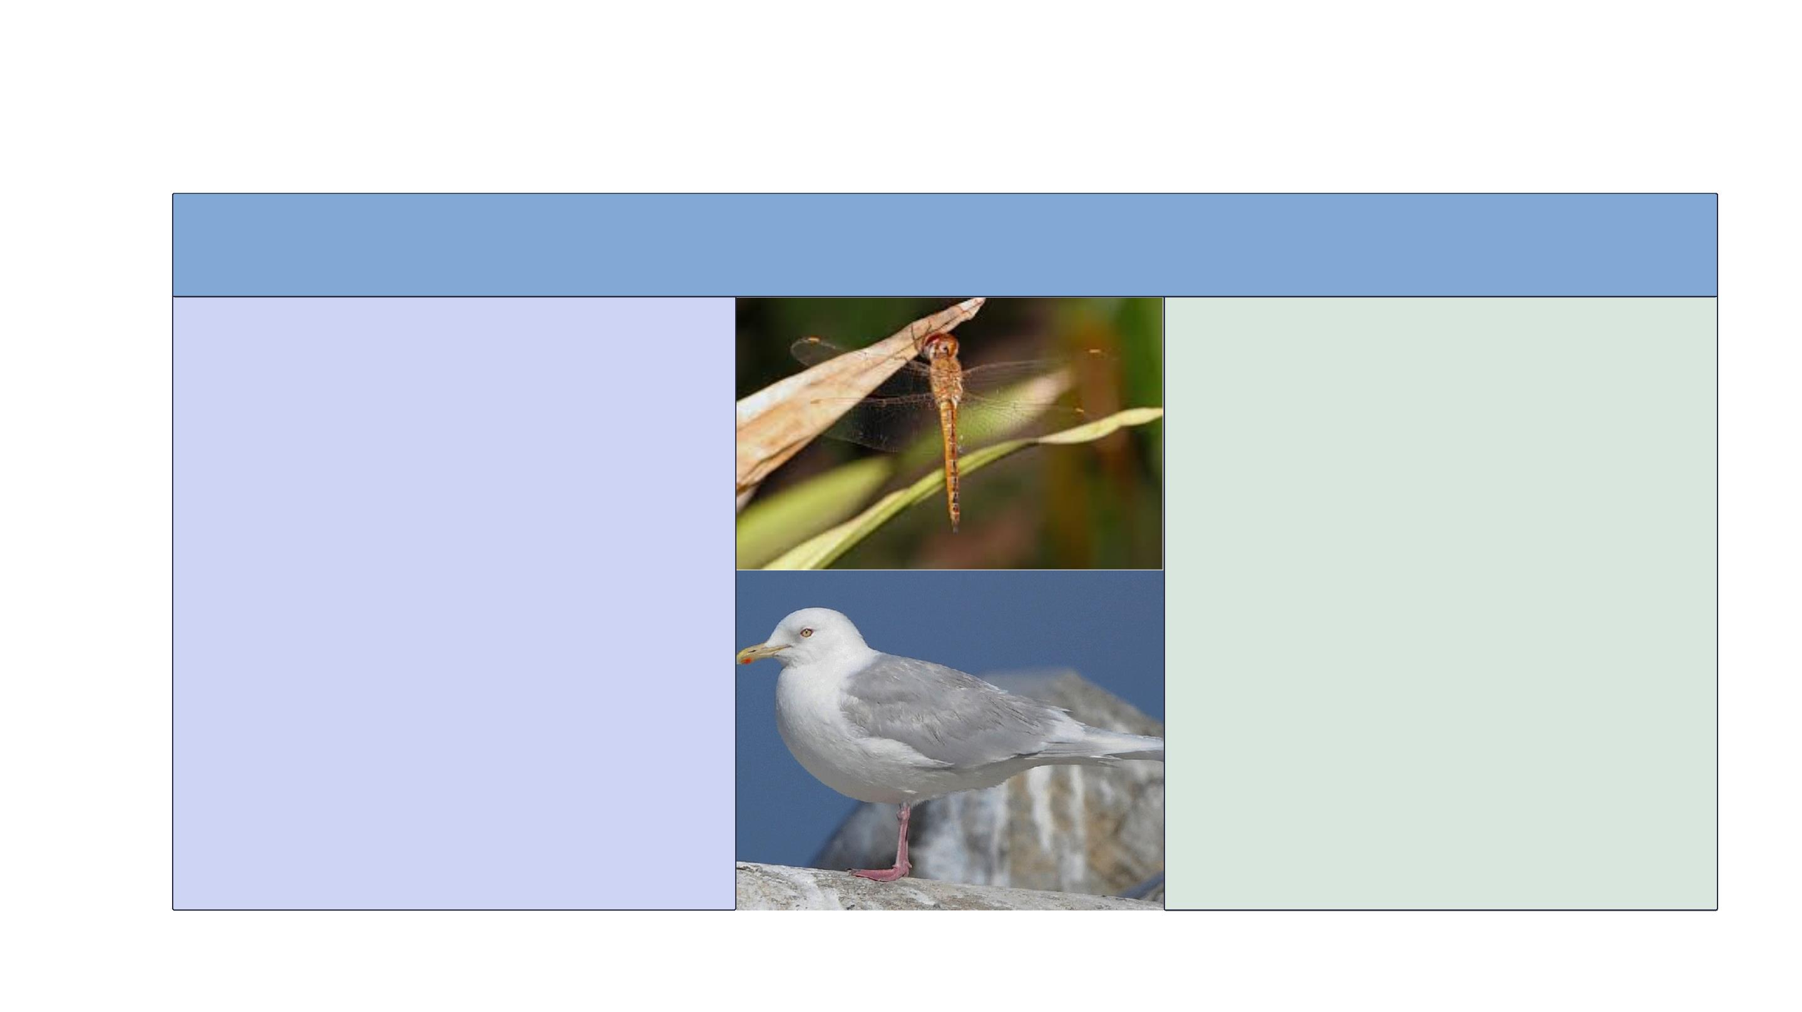
독도의 생태
곤충
조류
된장잠자리, 민집게벌레,
메뚜기, 딱정벌레, 파리,
작은멋쟁이나비 등 약 130종
바다제비, 슴새, 괭이갈매기,
황조롱이, 물수리, 흰갈매기,
노랑지빠귀, 흑비둘기, 딱새,
까마귀 등 약 160종

Slide 14
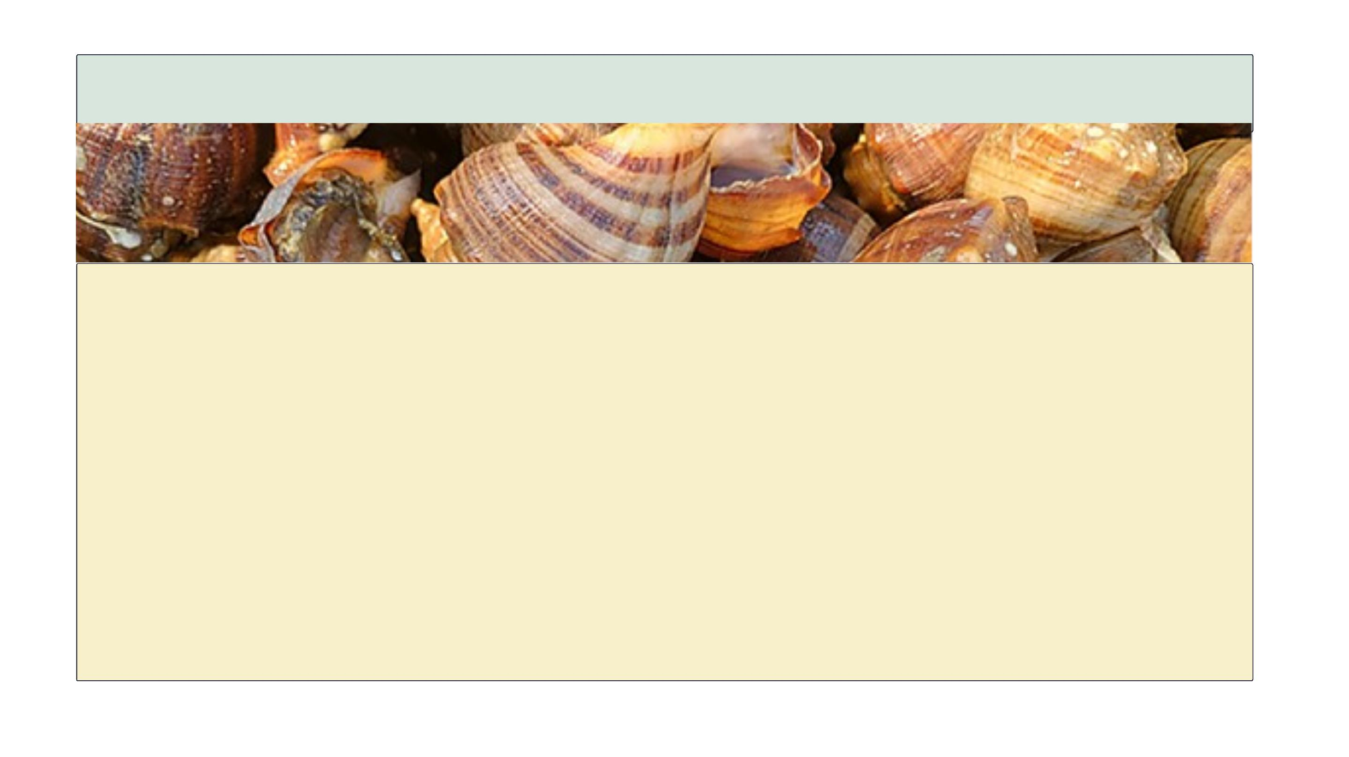
독도의 생태- 해양생물
패류
주요어류
기타 수산물
전복, 소라, 홍합 등
꽁치, 방어, 복어, 전어,
붕장어, 가자미, 도루묵,
임연수어, 조피볼락,
오징어 등
해삼, 새우, 홍게 및
성게 등
해조류
미역, 다시마, 김,
우뭇가사리, 톳 등

Slide 15
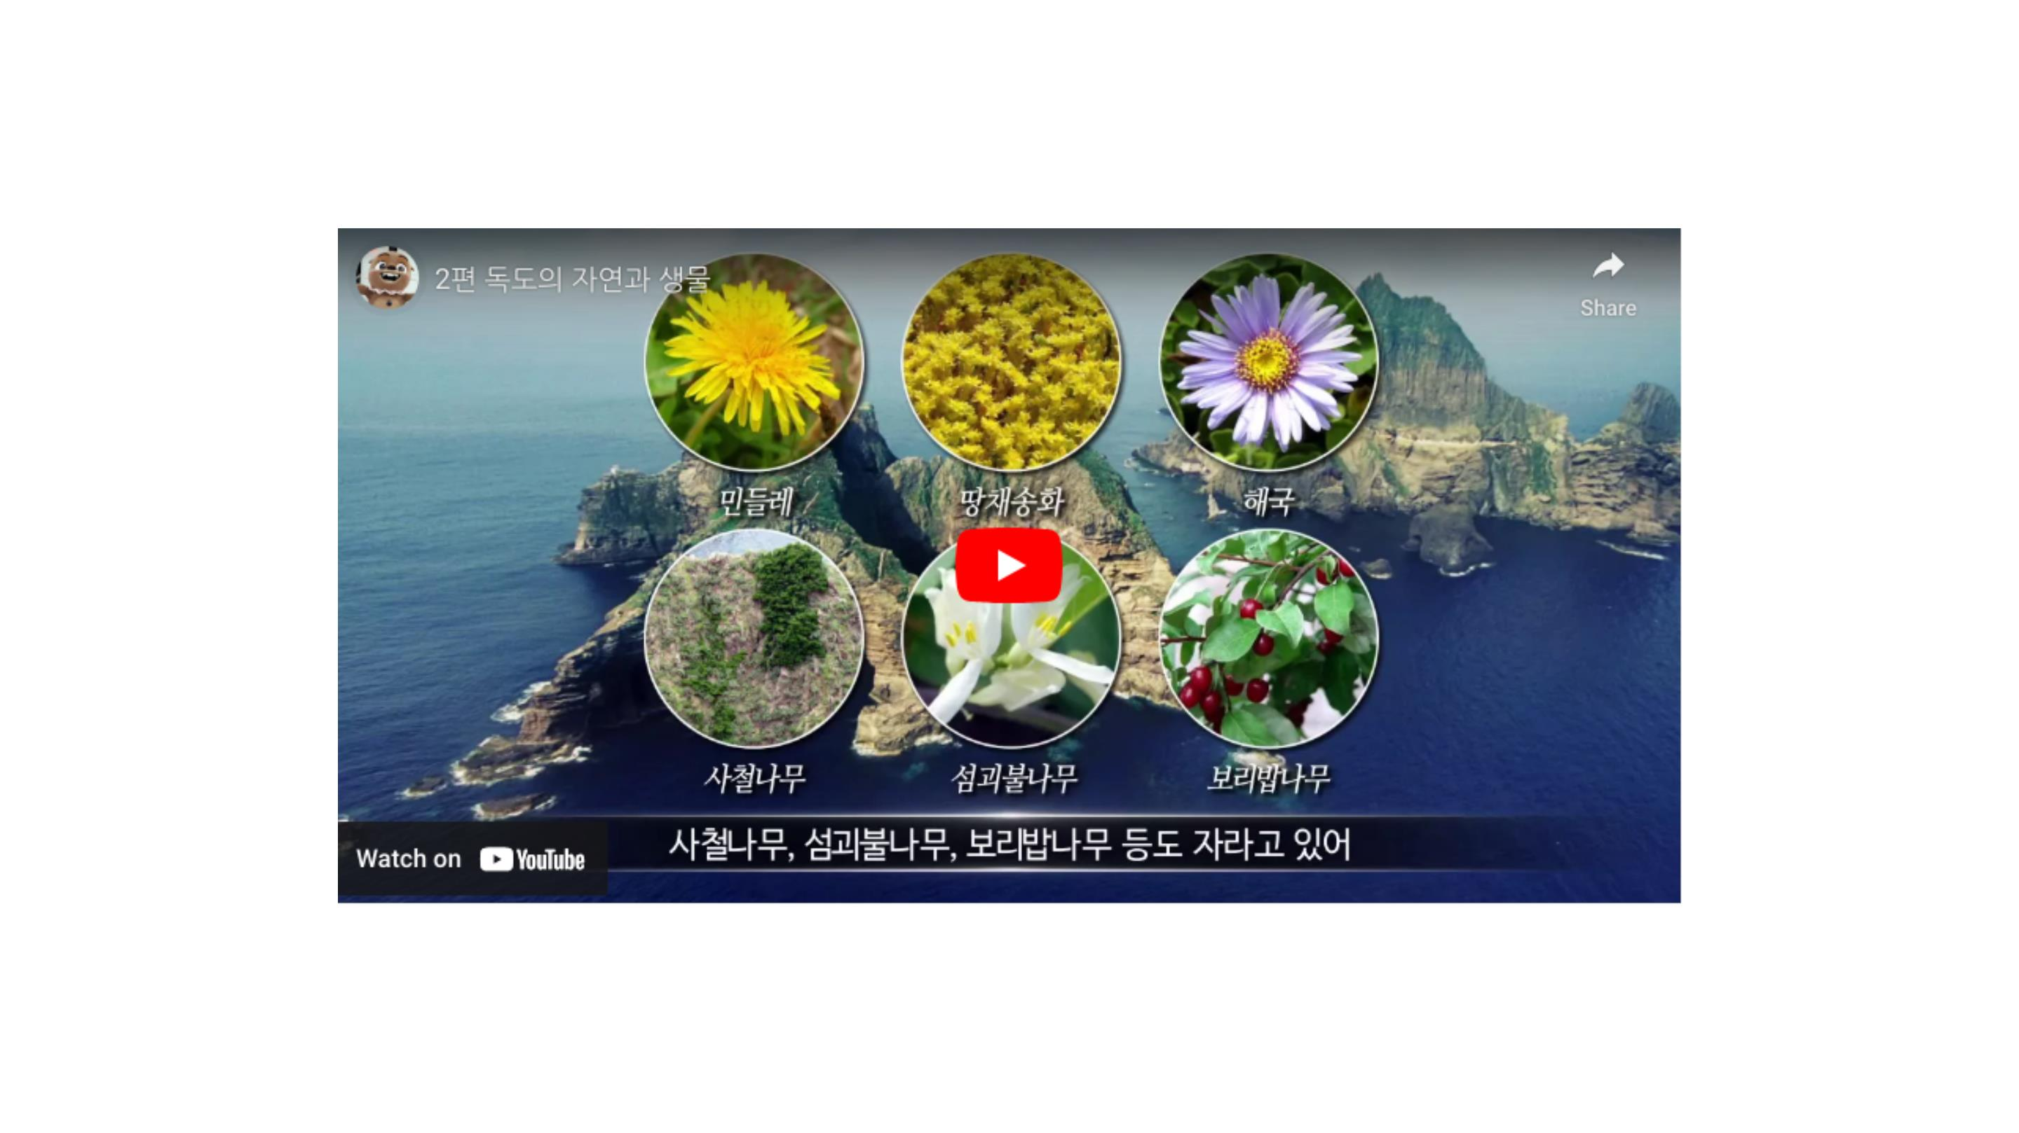
독도 자연환경 더 알아보기

Slide 16
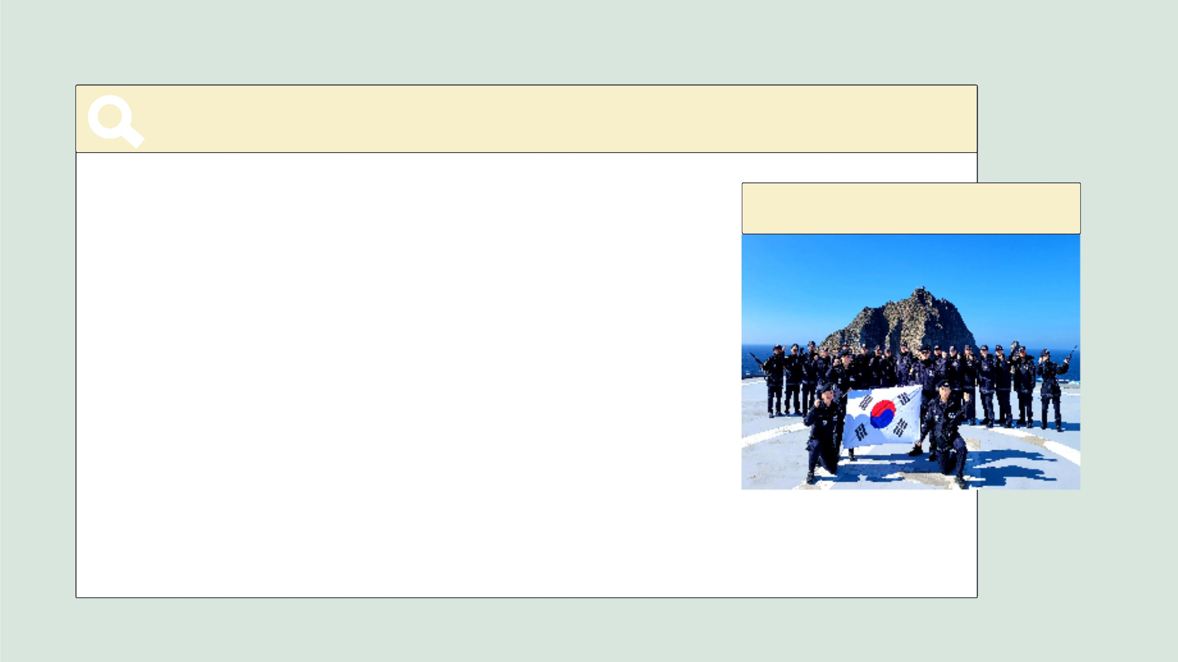
독도 주민
독도 경비대
故 최종덕씨가 1965년 3월부터 최초 거주한 이래,
현재 ꢀ김신열씨(夫김성도씨 2018년10월 별세),
독도경비대원 20명,등대관리원 3명,
울릉군청 독도관리사무소 직원 2명 등 거주 중
(2024년 4월 기준)

Slide 17
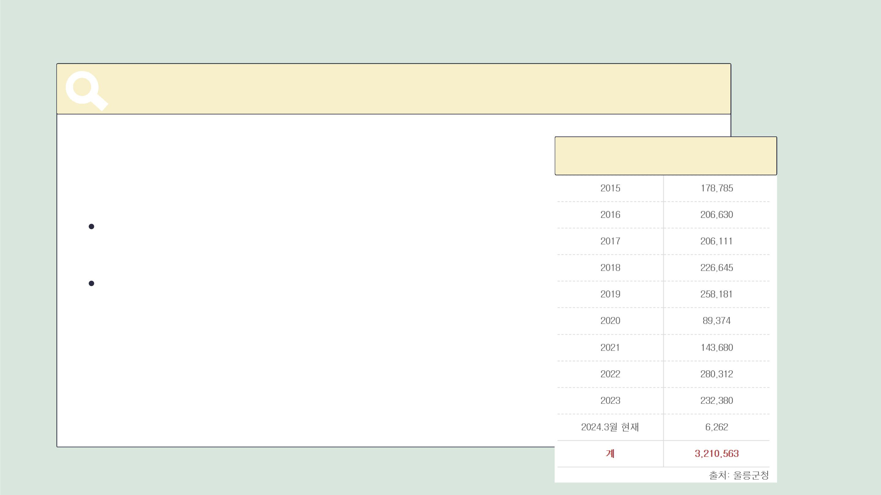
독도 입도
입도 현황
1일 평균 약 500명 입도(2024년 1월 기준)
서도는 울릉군을 통해 허가를 받은 후 입도 가능

Slide 18
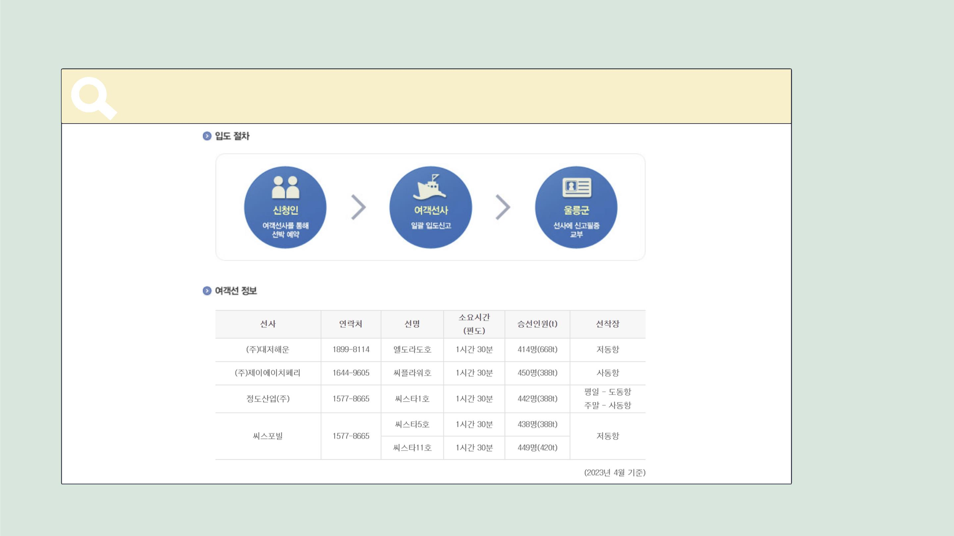
독도 입도

Slide 19
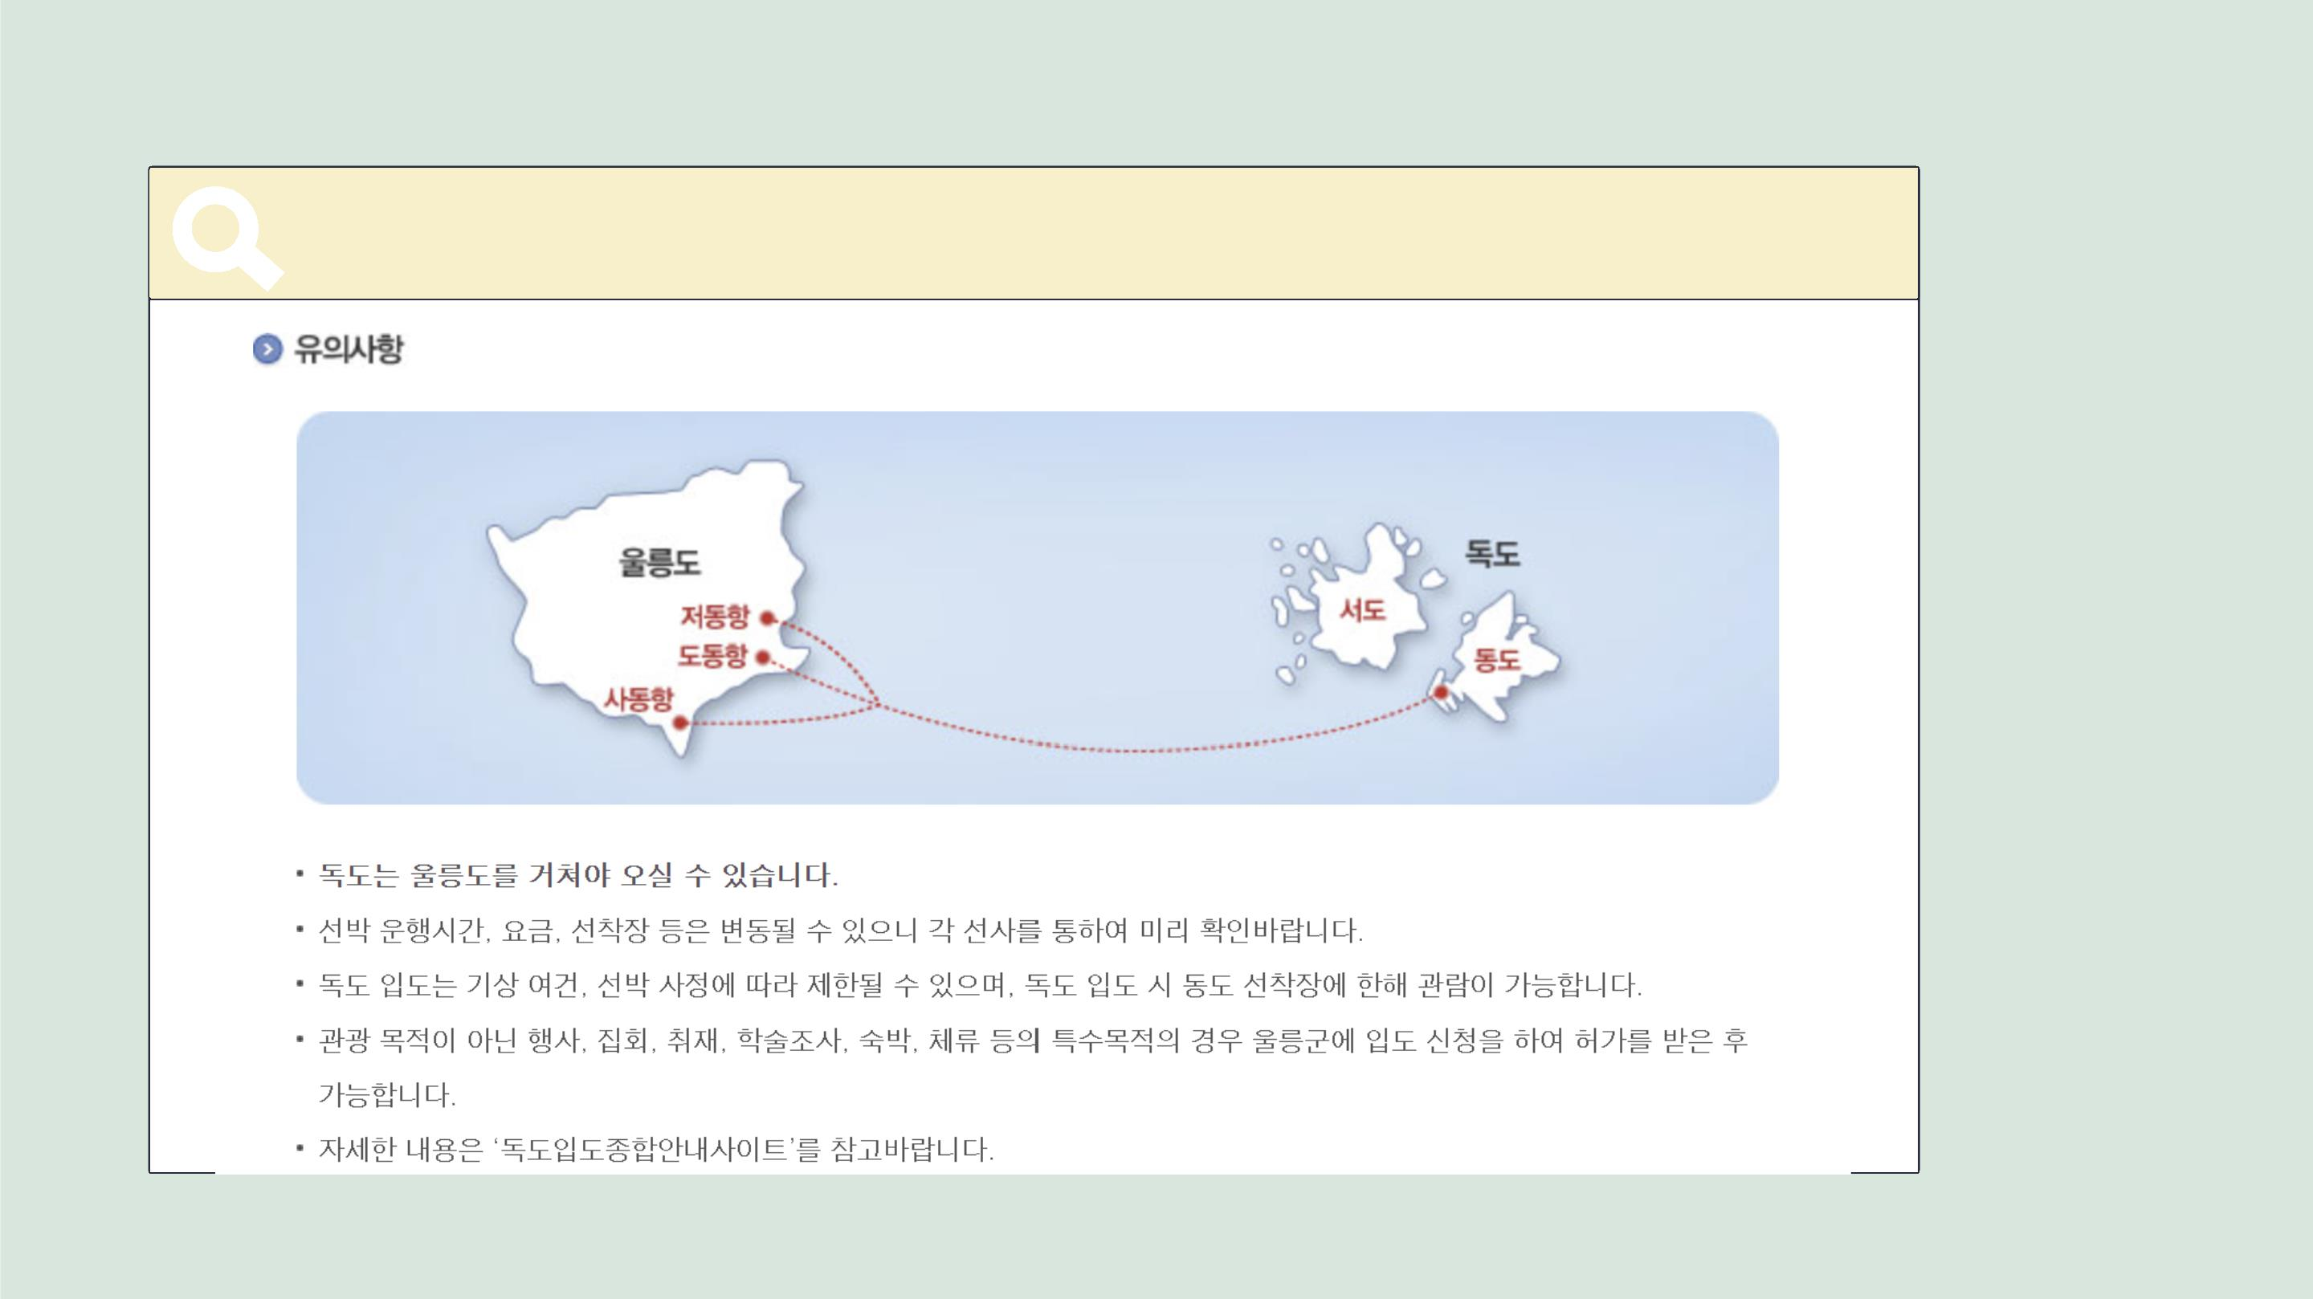
독도 입도

Slide 20
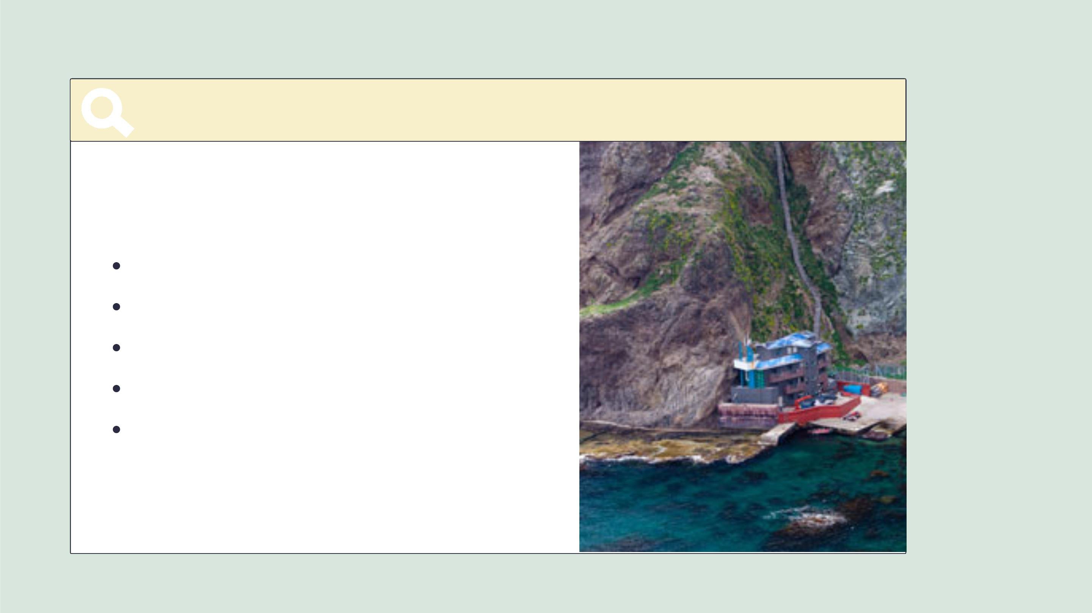
독도 주요 시설물
주민 숙소
2011년 8월 증축 완료
(주민,울릉군청 직원 각2명 거주)
1동 373㎡
담수기 2기(4톤/1일 생산)
디젤발전기 2기(50kw)

Slide 21
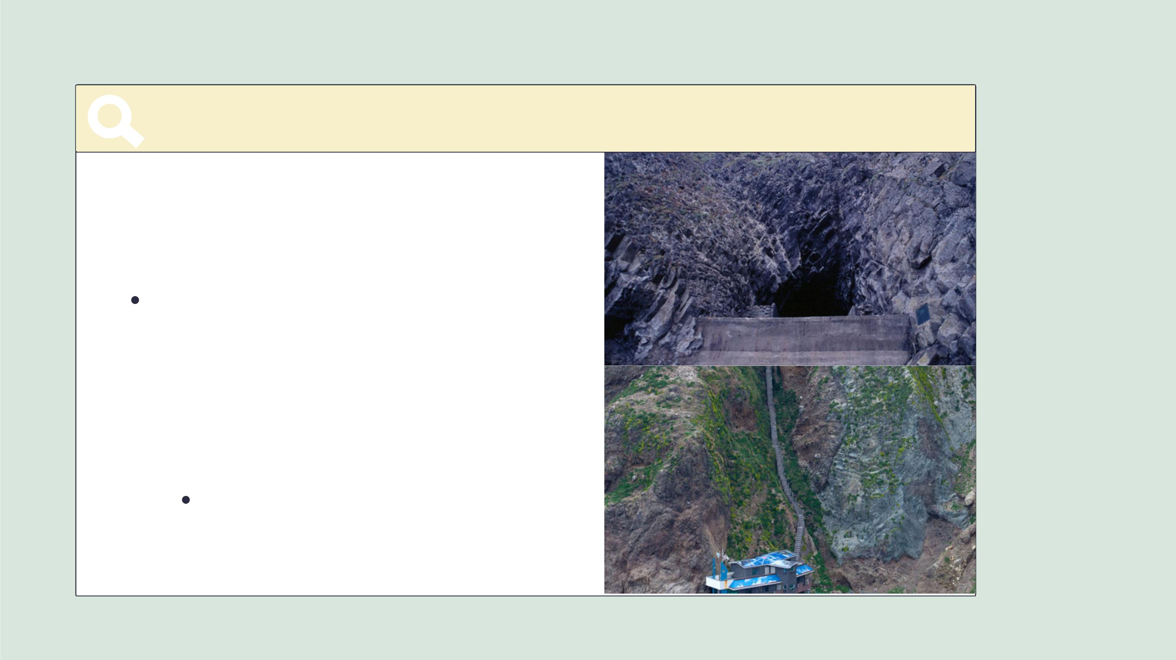
독도 주요 시설물
음용 시설
물골 1톤/1일(3톤 저장 가능)
등반로
550m(폭 0.6~0.8m)

Slide 22
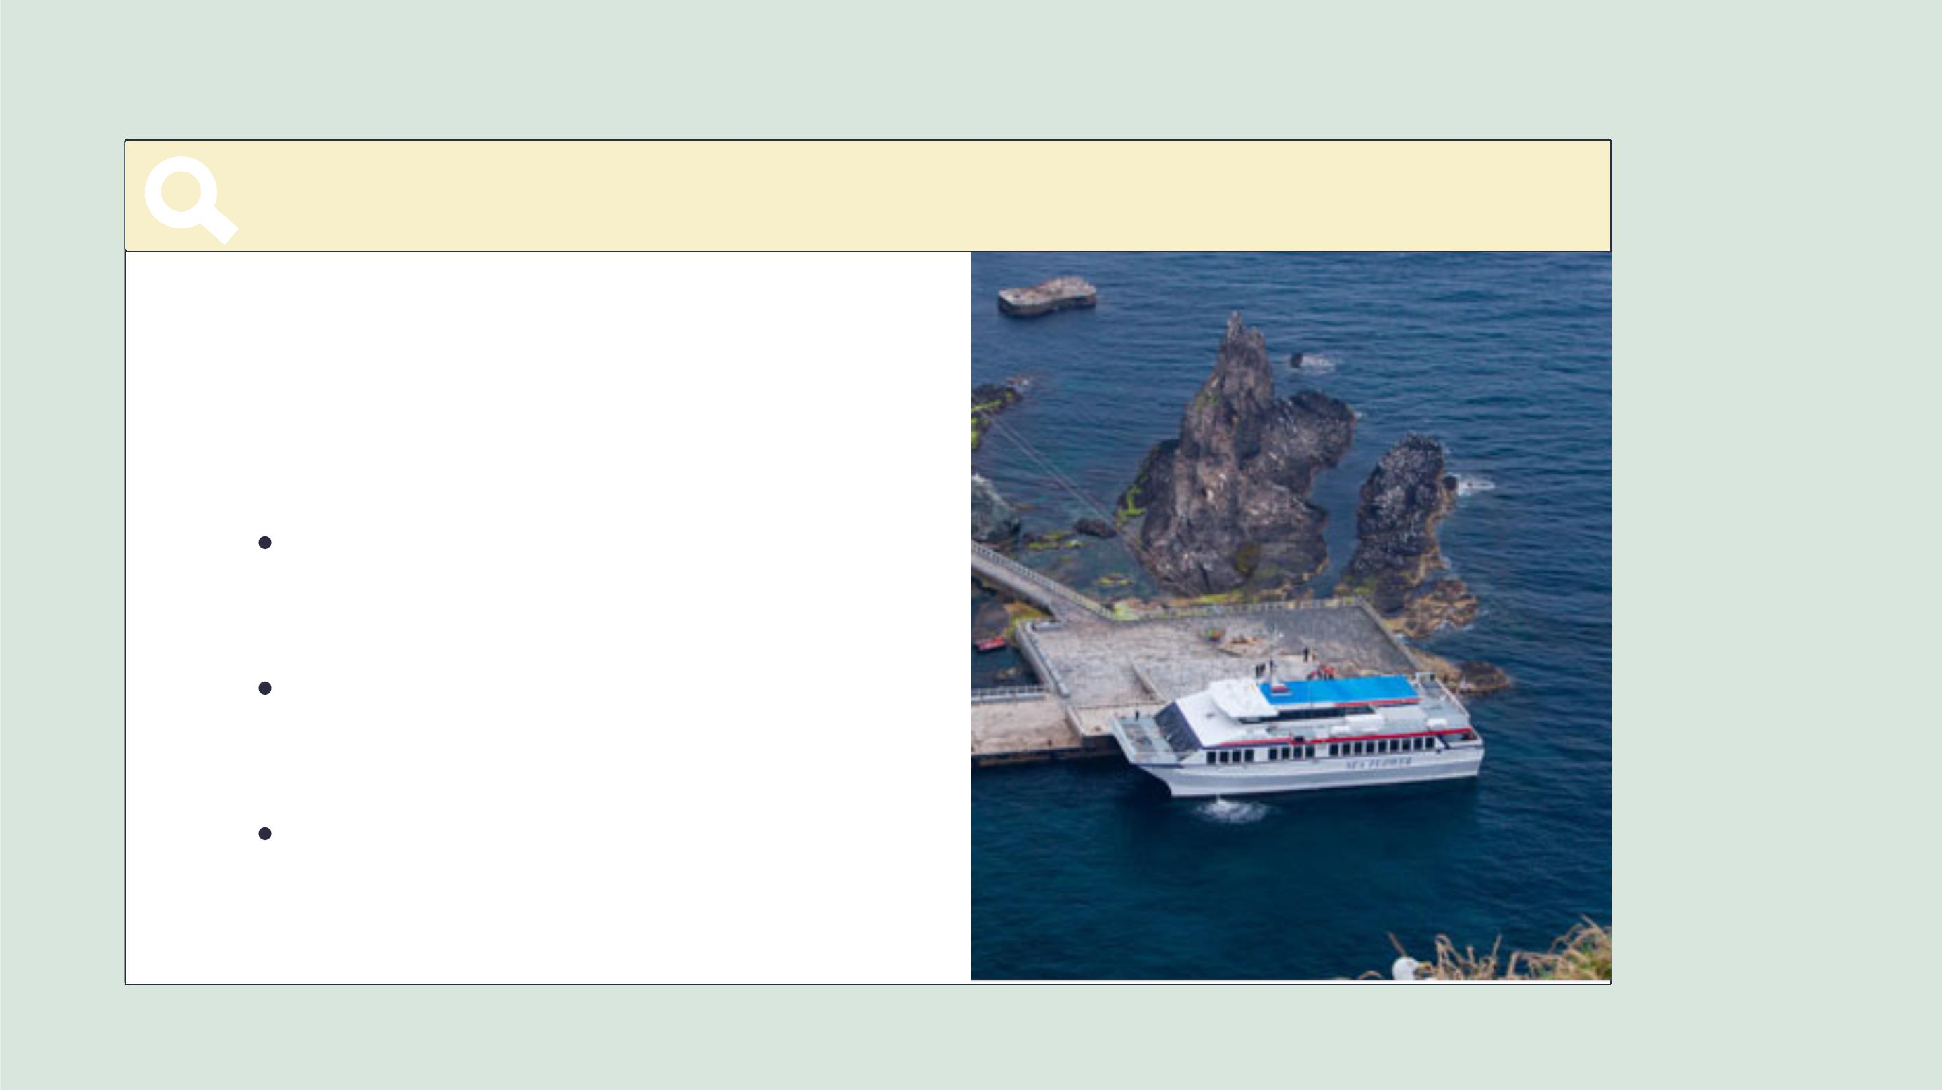
독도 주요 시설물
접안 시설
1997년 11월 건립
최대 500톤급 접안 가능
길이 80m, 넓이 1,945㎡

Slide 23
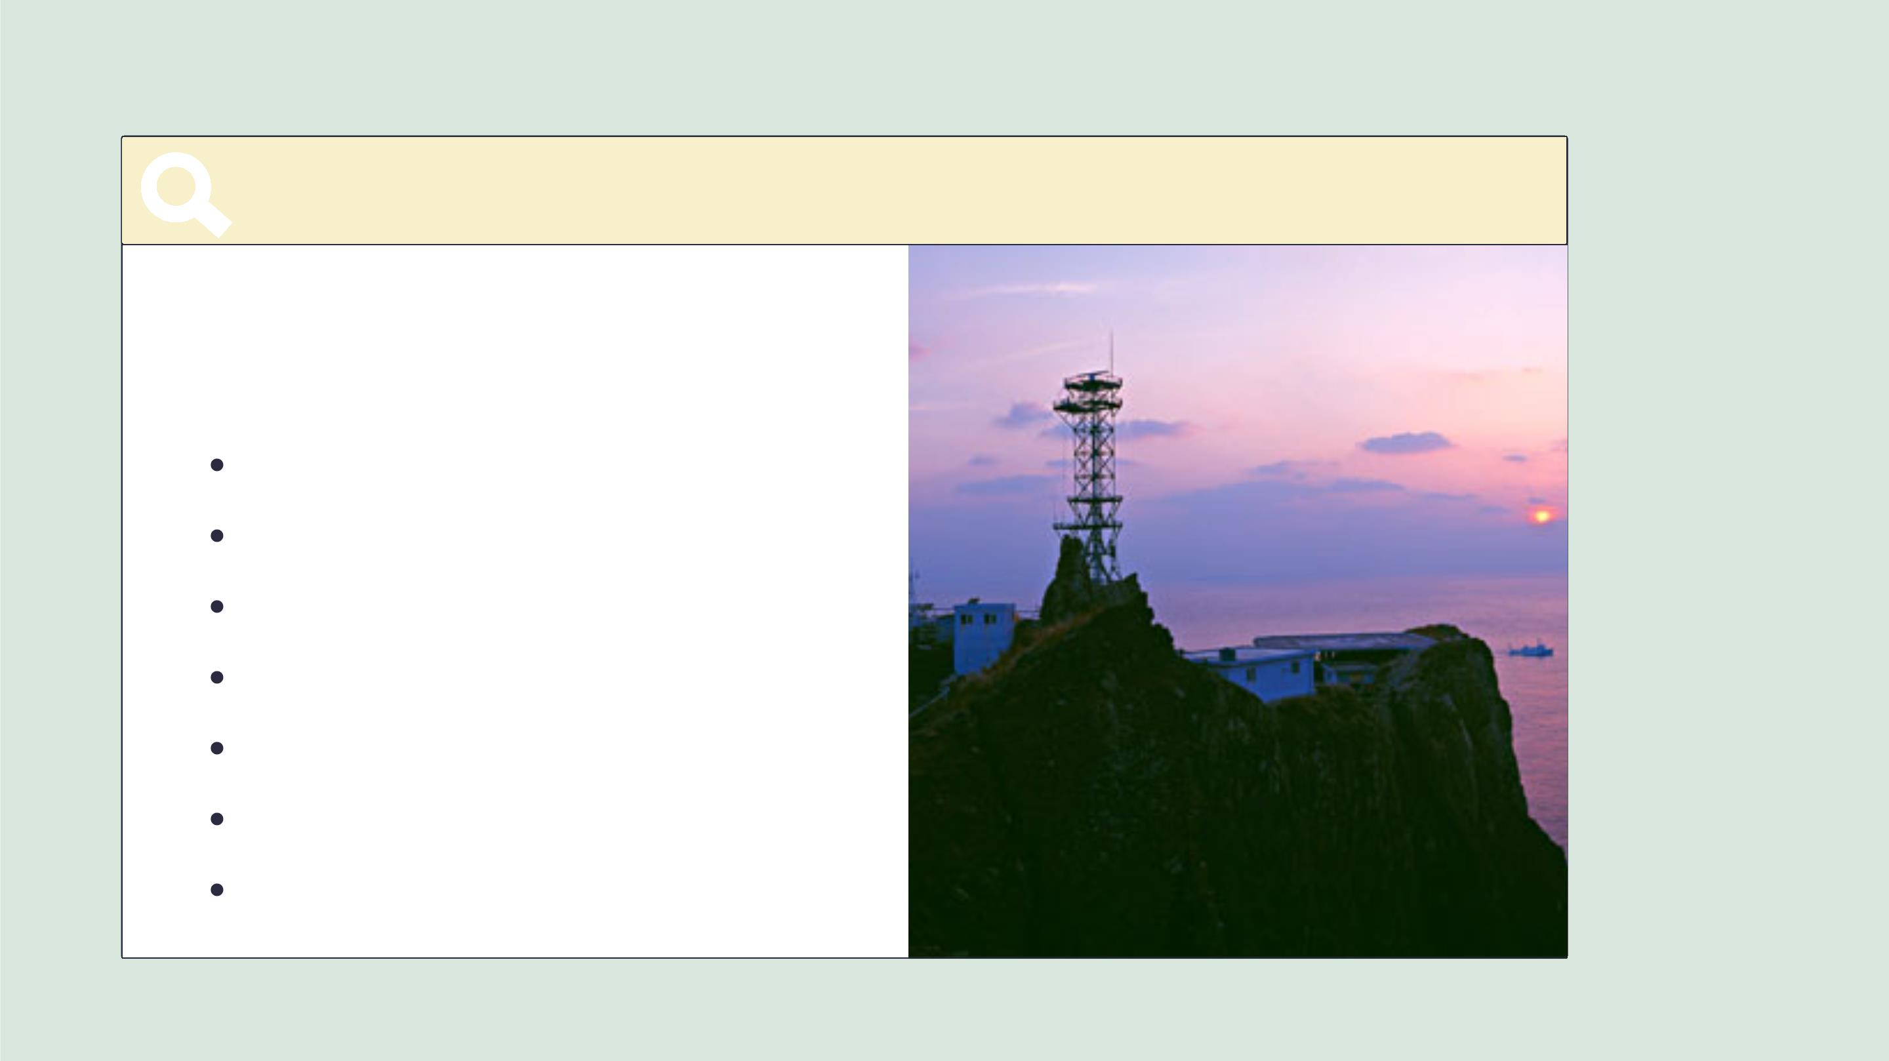
독도 주요 시설물
독도 등대
1954년 8월 최초 설치
1998년 12월 증축 및 유인화
(3명 근무)
등탑높이 15m, 넓이 161㎡
광원거리 25마일
디젤발전기 2기(75kw)
태양광발전(15kw)

Slide 24
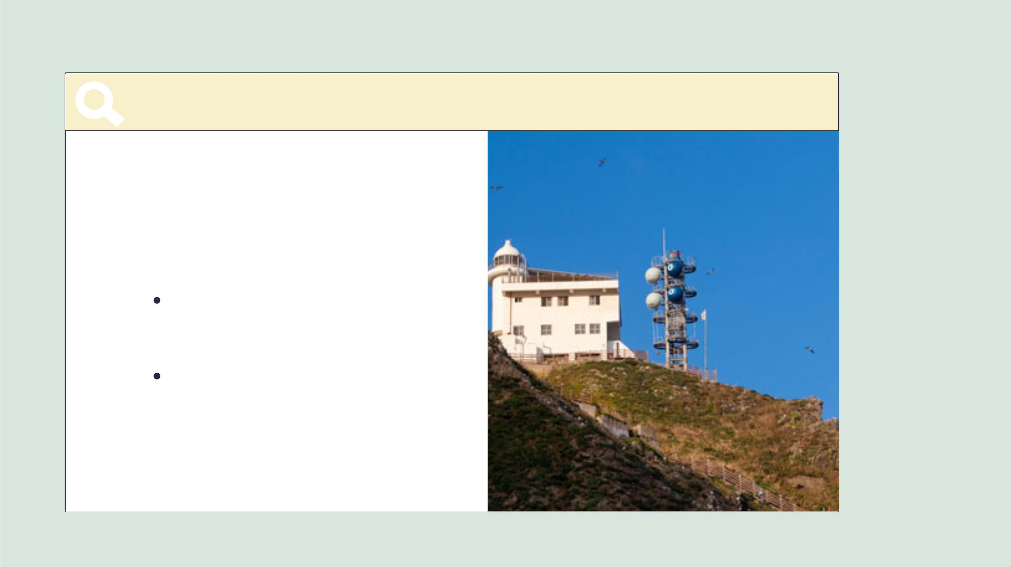
독도 주요 시설물
위성 안테나
2000년 6월 설치
인터넷위성기지국 2기

Slide 25
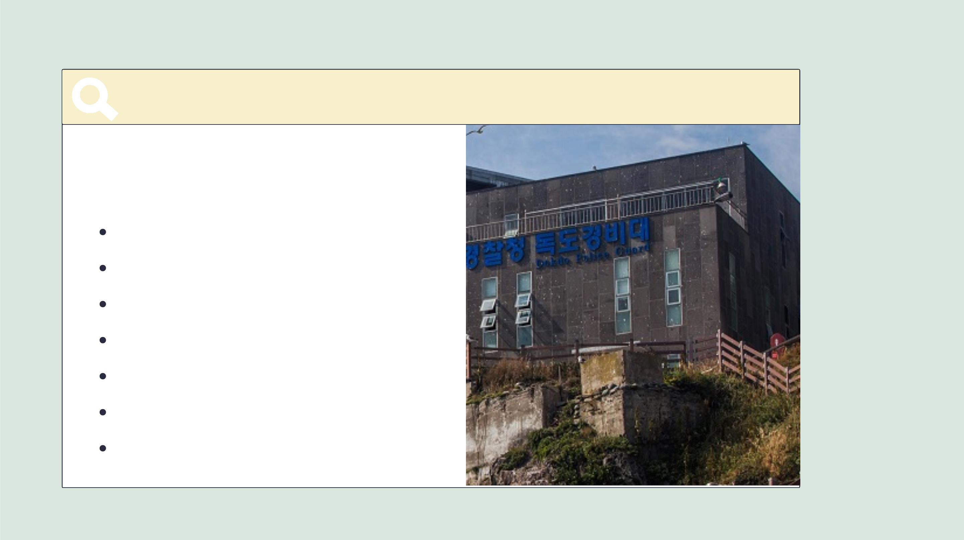
독도 주요 시설물
경비대
1997년 8월 증축
숙소 1동 658㎡
담수시설(27톤/1일 생산)
헬기장 1개소 400㎡
케이블카 1기(300m, 1.5톤)
(접안시설~경비대숙소 앞)
해수정화시설

Slide 26
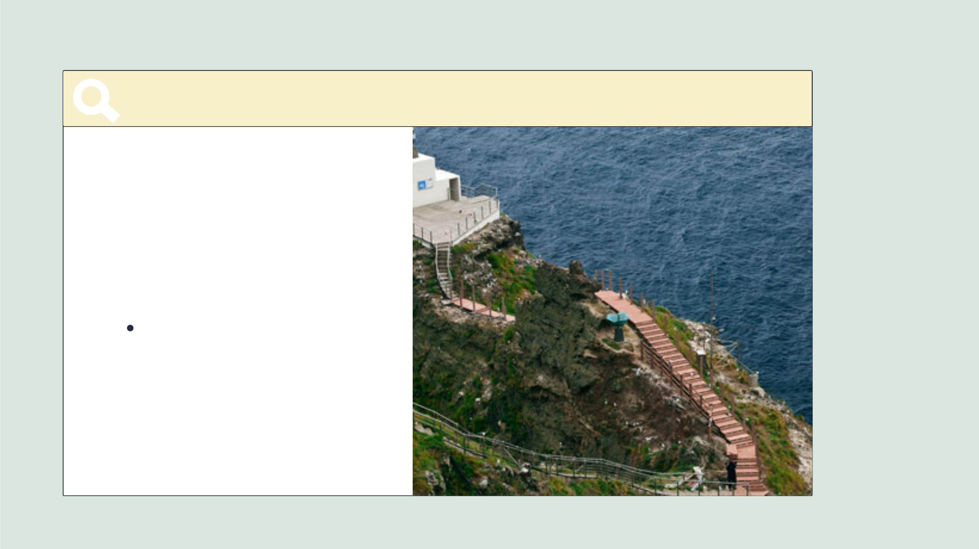
독도 주요 시설물
동도 등반로
796m(폭 0.8~1m)

Slide 27
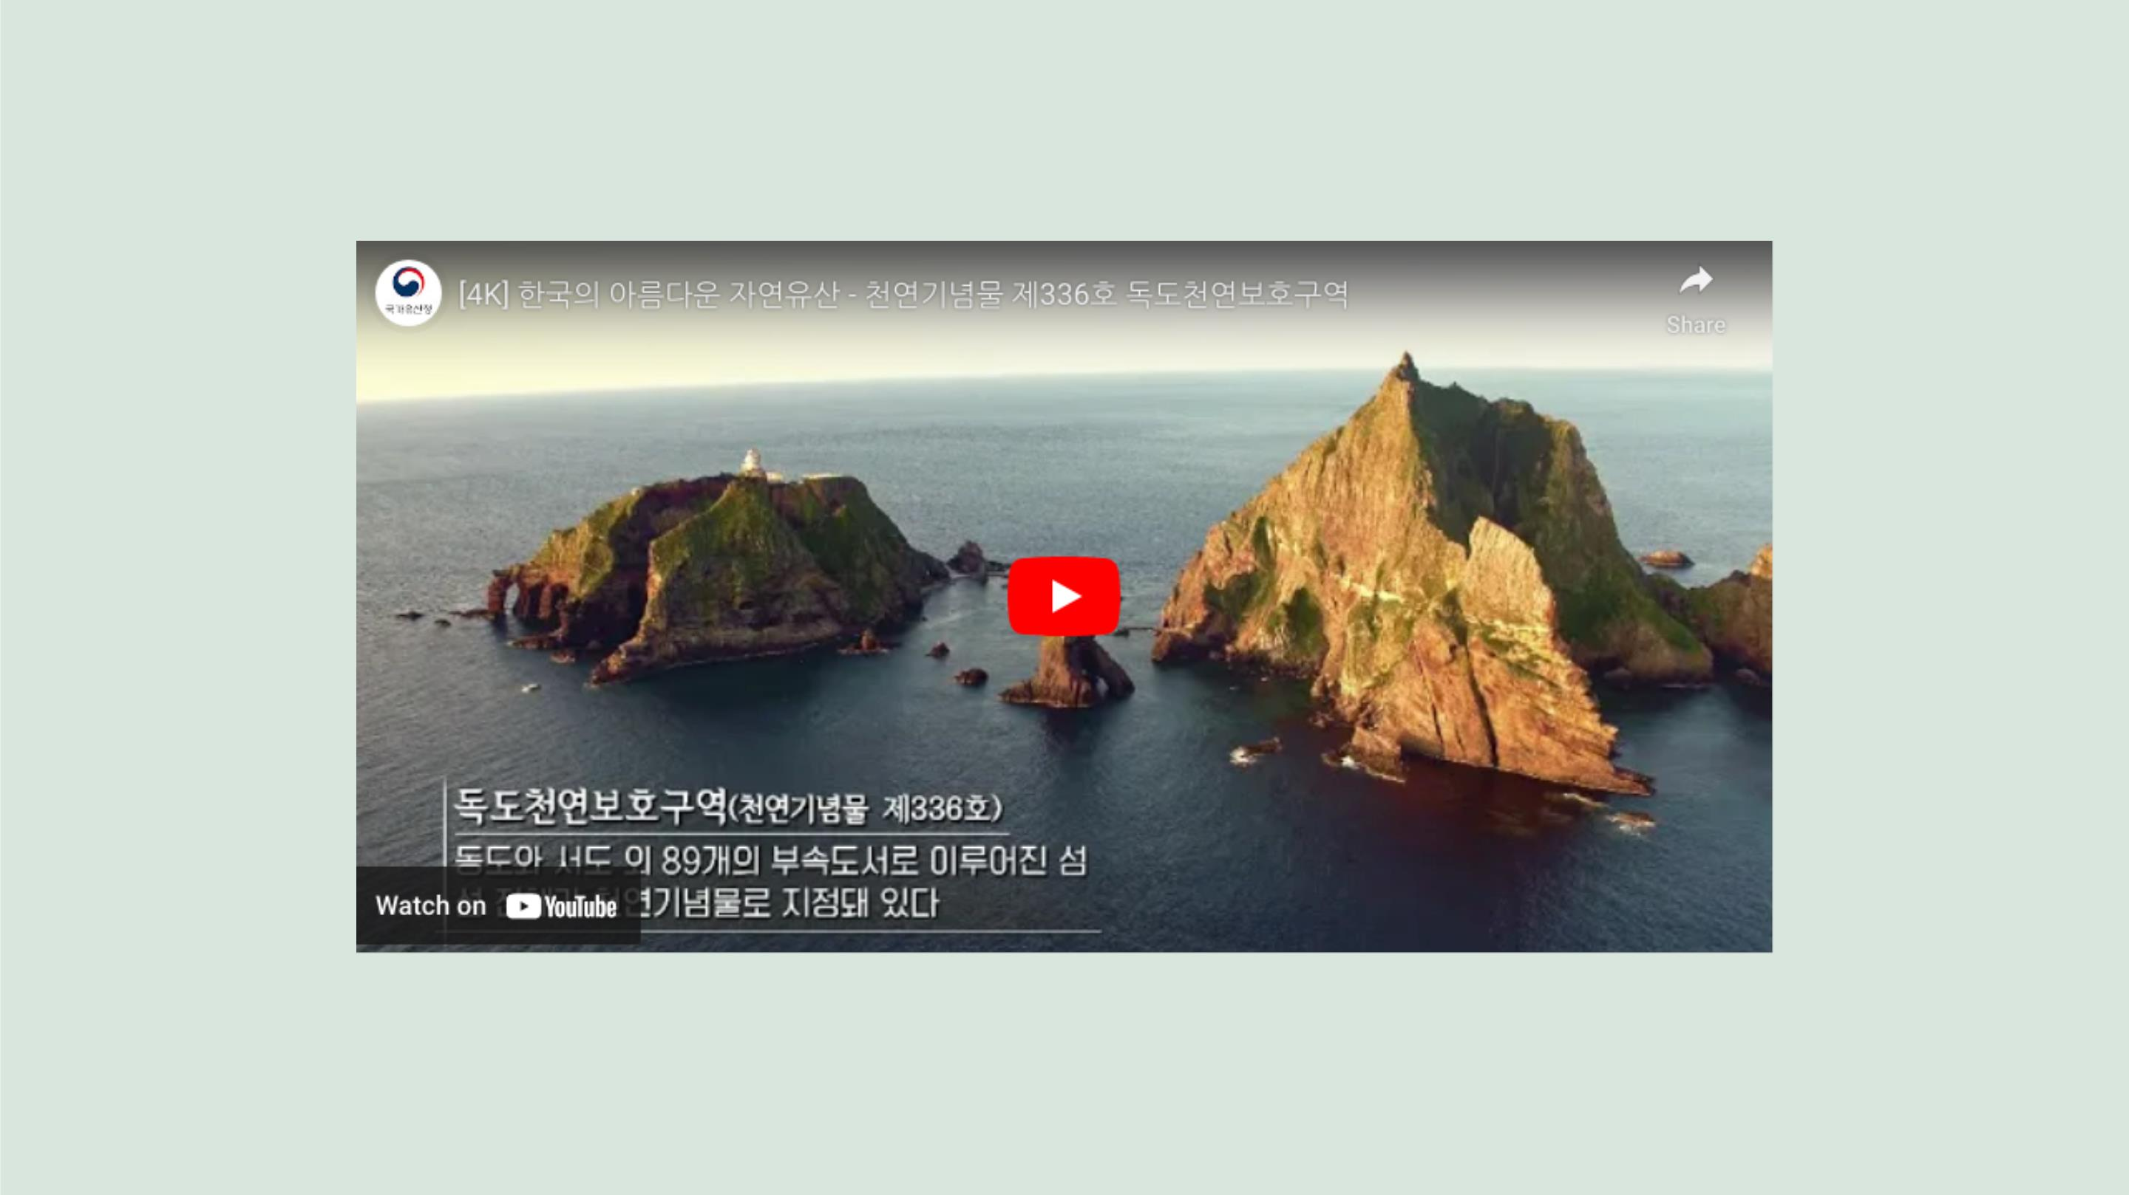
참고 동영상

Slide 28
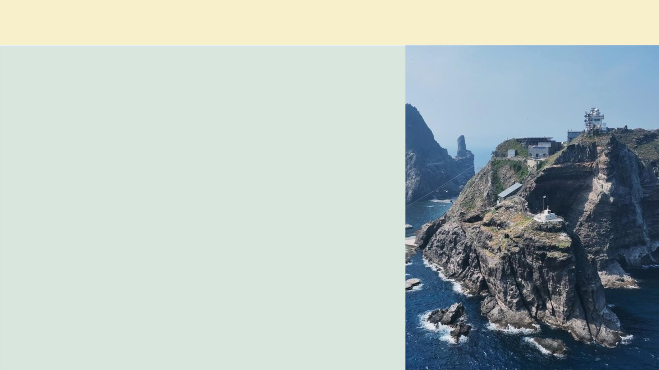
2.독도에 대한
우리나라의 입장
1) 우리나라 정부 입장
2) 우리 영토라는 근거

Slide 29
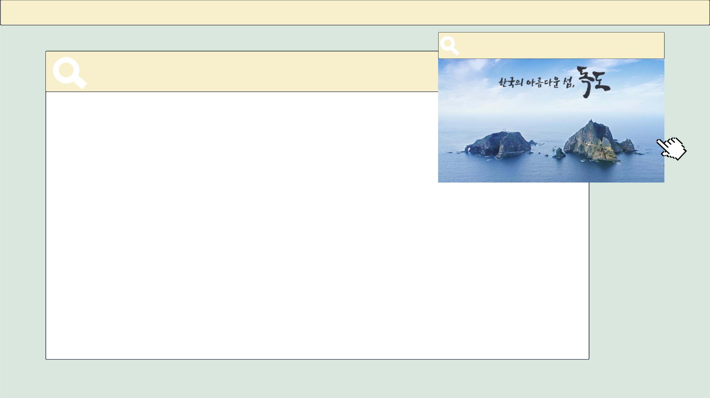
1. 독도에 대한 우리나라의 입장- 정부 기본입장
대한민국 외교부 독도
대한민국 정부의 입장
독도는 역사적, 지리적, 국제법적으로 분명한
우리나라 고유의 영토입니다.
독도에 대한 영유권 분쟁은 존재하지 않으며,
독도는 외교 교섭이나 사법적 해결의 대상이 될 수 없습니다.
우리 정부는 독도에 대한 확고한 영토주권을
행사하고 있습니다.
우리 정부는 독도에 대한 어떠한 도발에도 단호하고 엄중하게 대응하고 있으며,
앞으로도 지속적으로 독도에 대한 우리의 주권을 수호해 나가겠습니다.

Slide 30
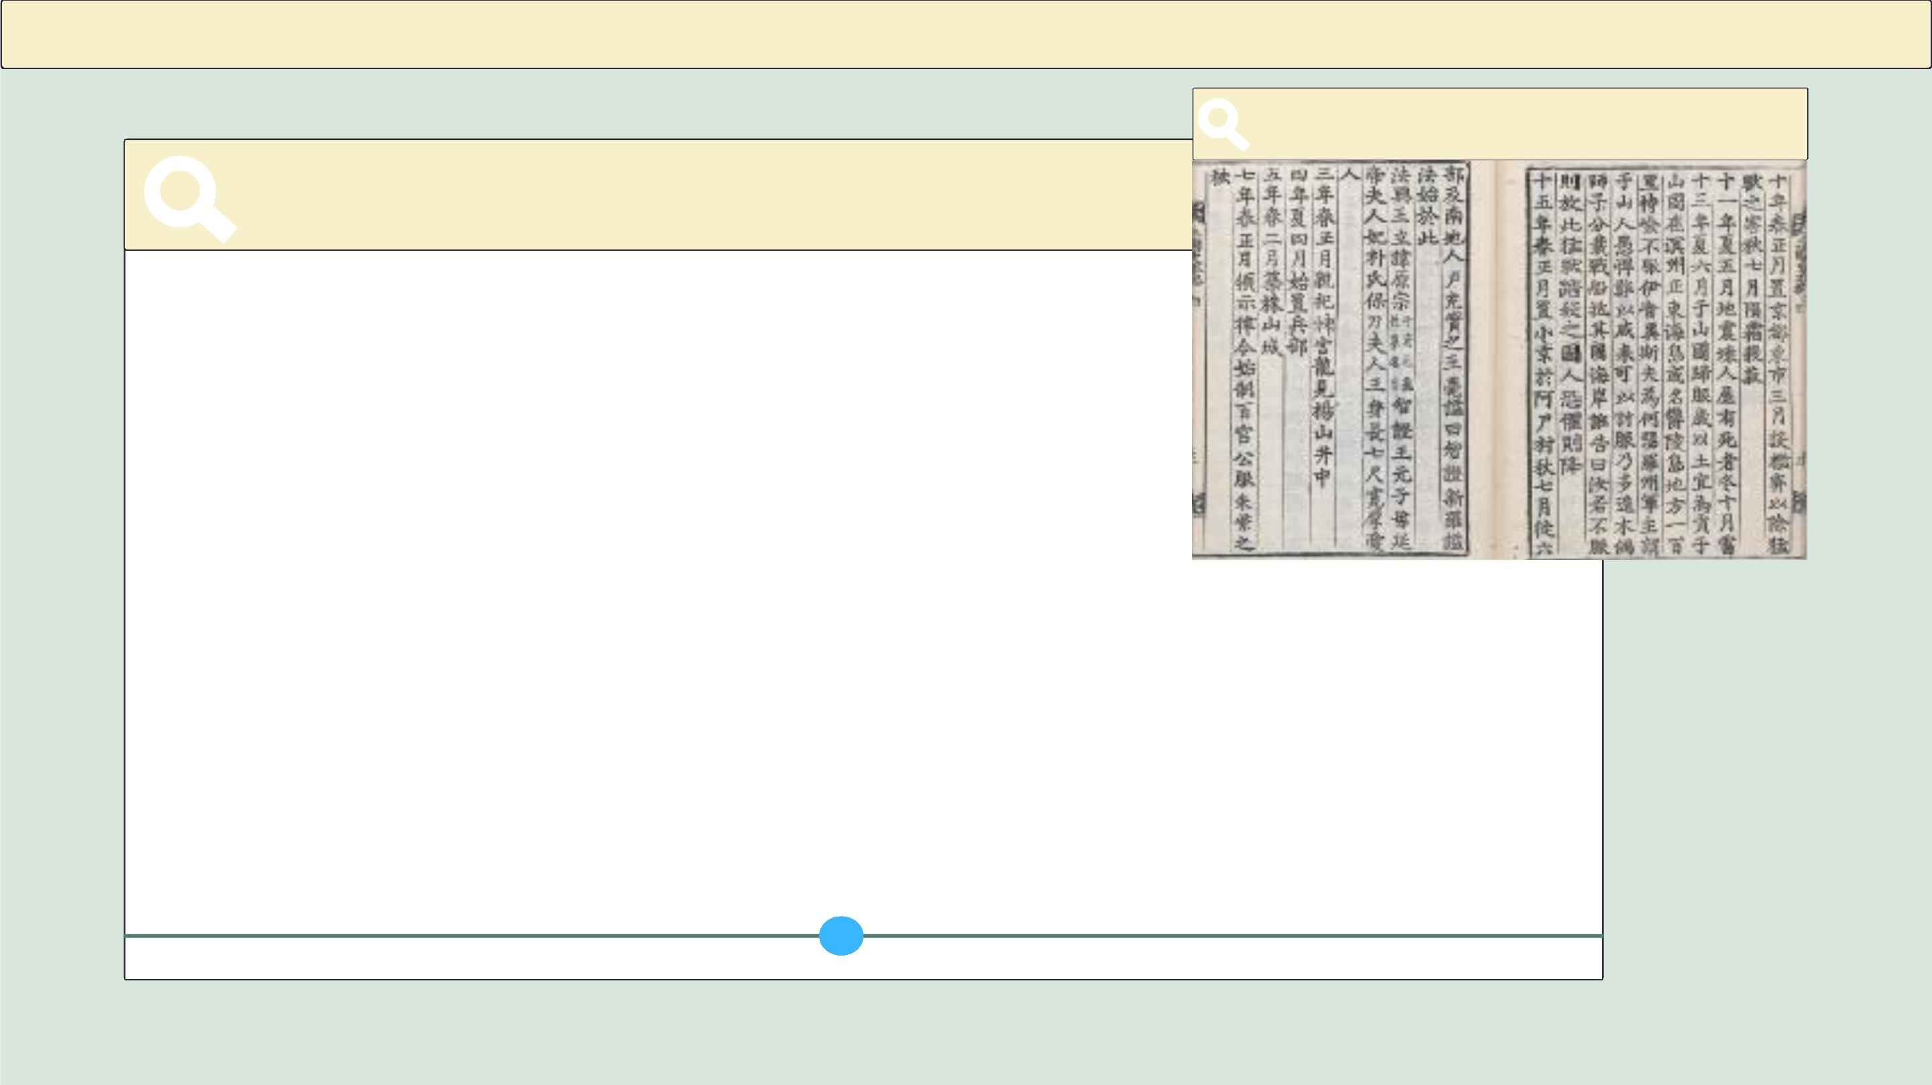
1. 독도에 대한 우리나라의 입장- 우리 영토인 근거
삼국사기의 독도
우리 영토인 근거
우산국 복속
신라 이찬(伊ꢀ) 이사부(異ꢁ夫)가 우산국을
정벌하여 신라가 우산국을 복속합니다.
이로써 울릉도와 독도는 우리 역사와 함께
하기 시작합니다.
『동국문헌비고』 (1770년)에는
“울릉(울릉도)과 우산(독도)은 모두 우산국의
땅”이라고 기술했습니다.
512

Slide 31
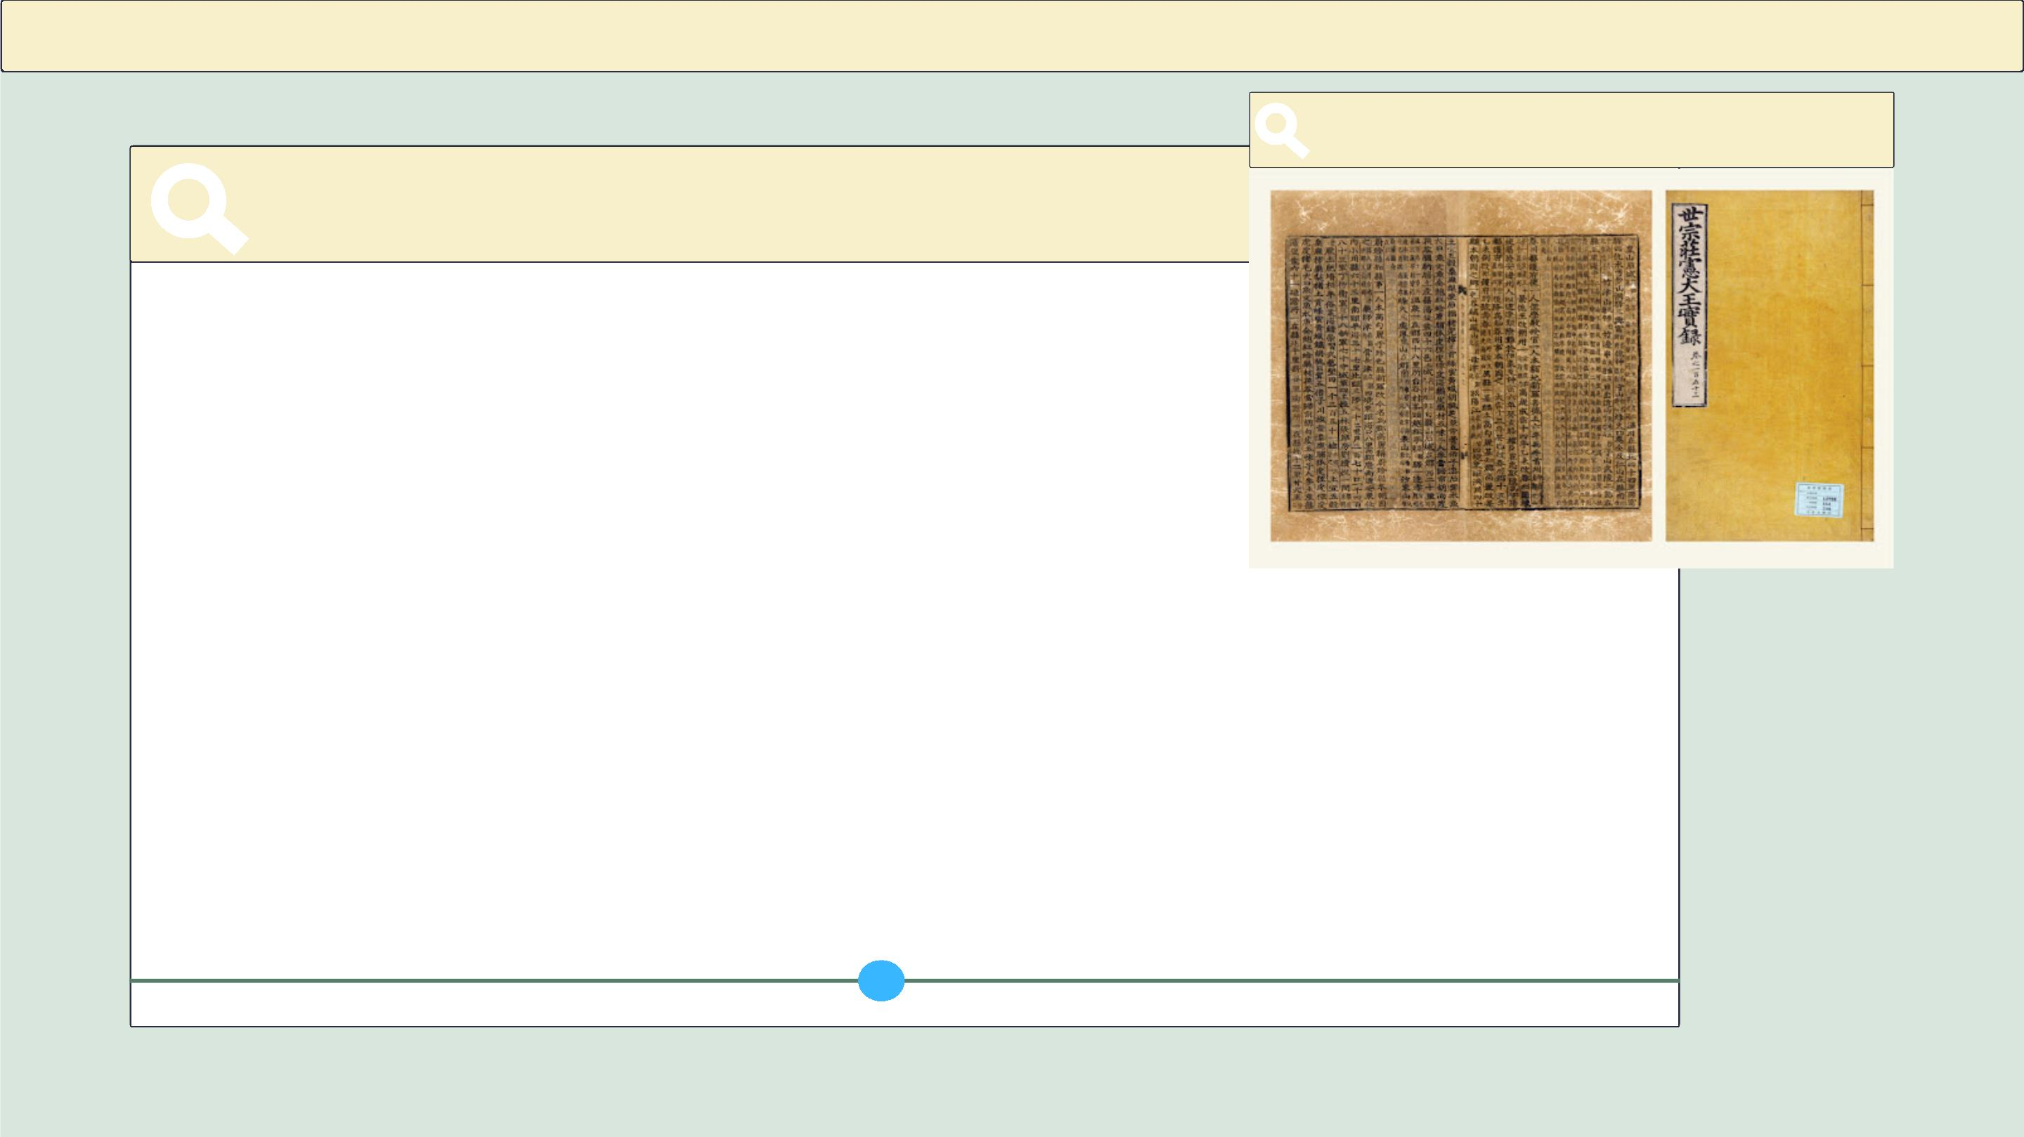
1. 독도에 대한 우리나라의 입장- 우리 영토인 근거
세종실록 지리지의 독도
우리 영토인 근거
『세종실록』「지리지」조선 초기 관찬서인
『세종실록』「지리지」(1454년)는 울릉도와 독도가
강원도 울진현에 속한 두 섬이라고 기록하고 있습니다.
특히 “우산(독도) 무릉(울릉도)… 두 섬은
서로 멀리 떨어져 있지 않아 날씨가 맑으면
바라볼 수 있다.”라고 기록하고 있는데,
울릉도에서 날씨가 맑은 날 육안으로 보이는
섬은 독도가 유일합니다.
1454

Slide 32
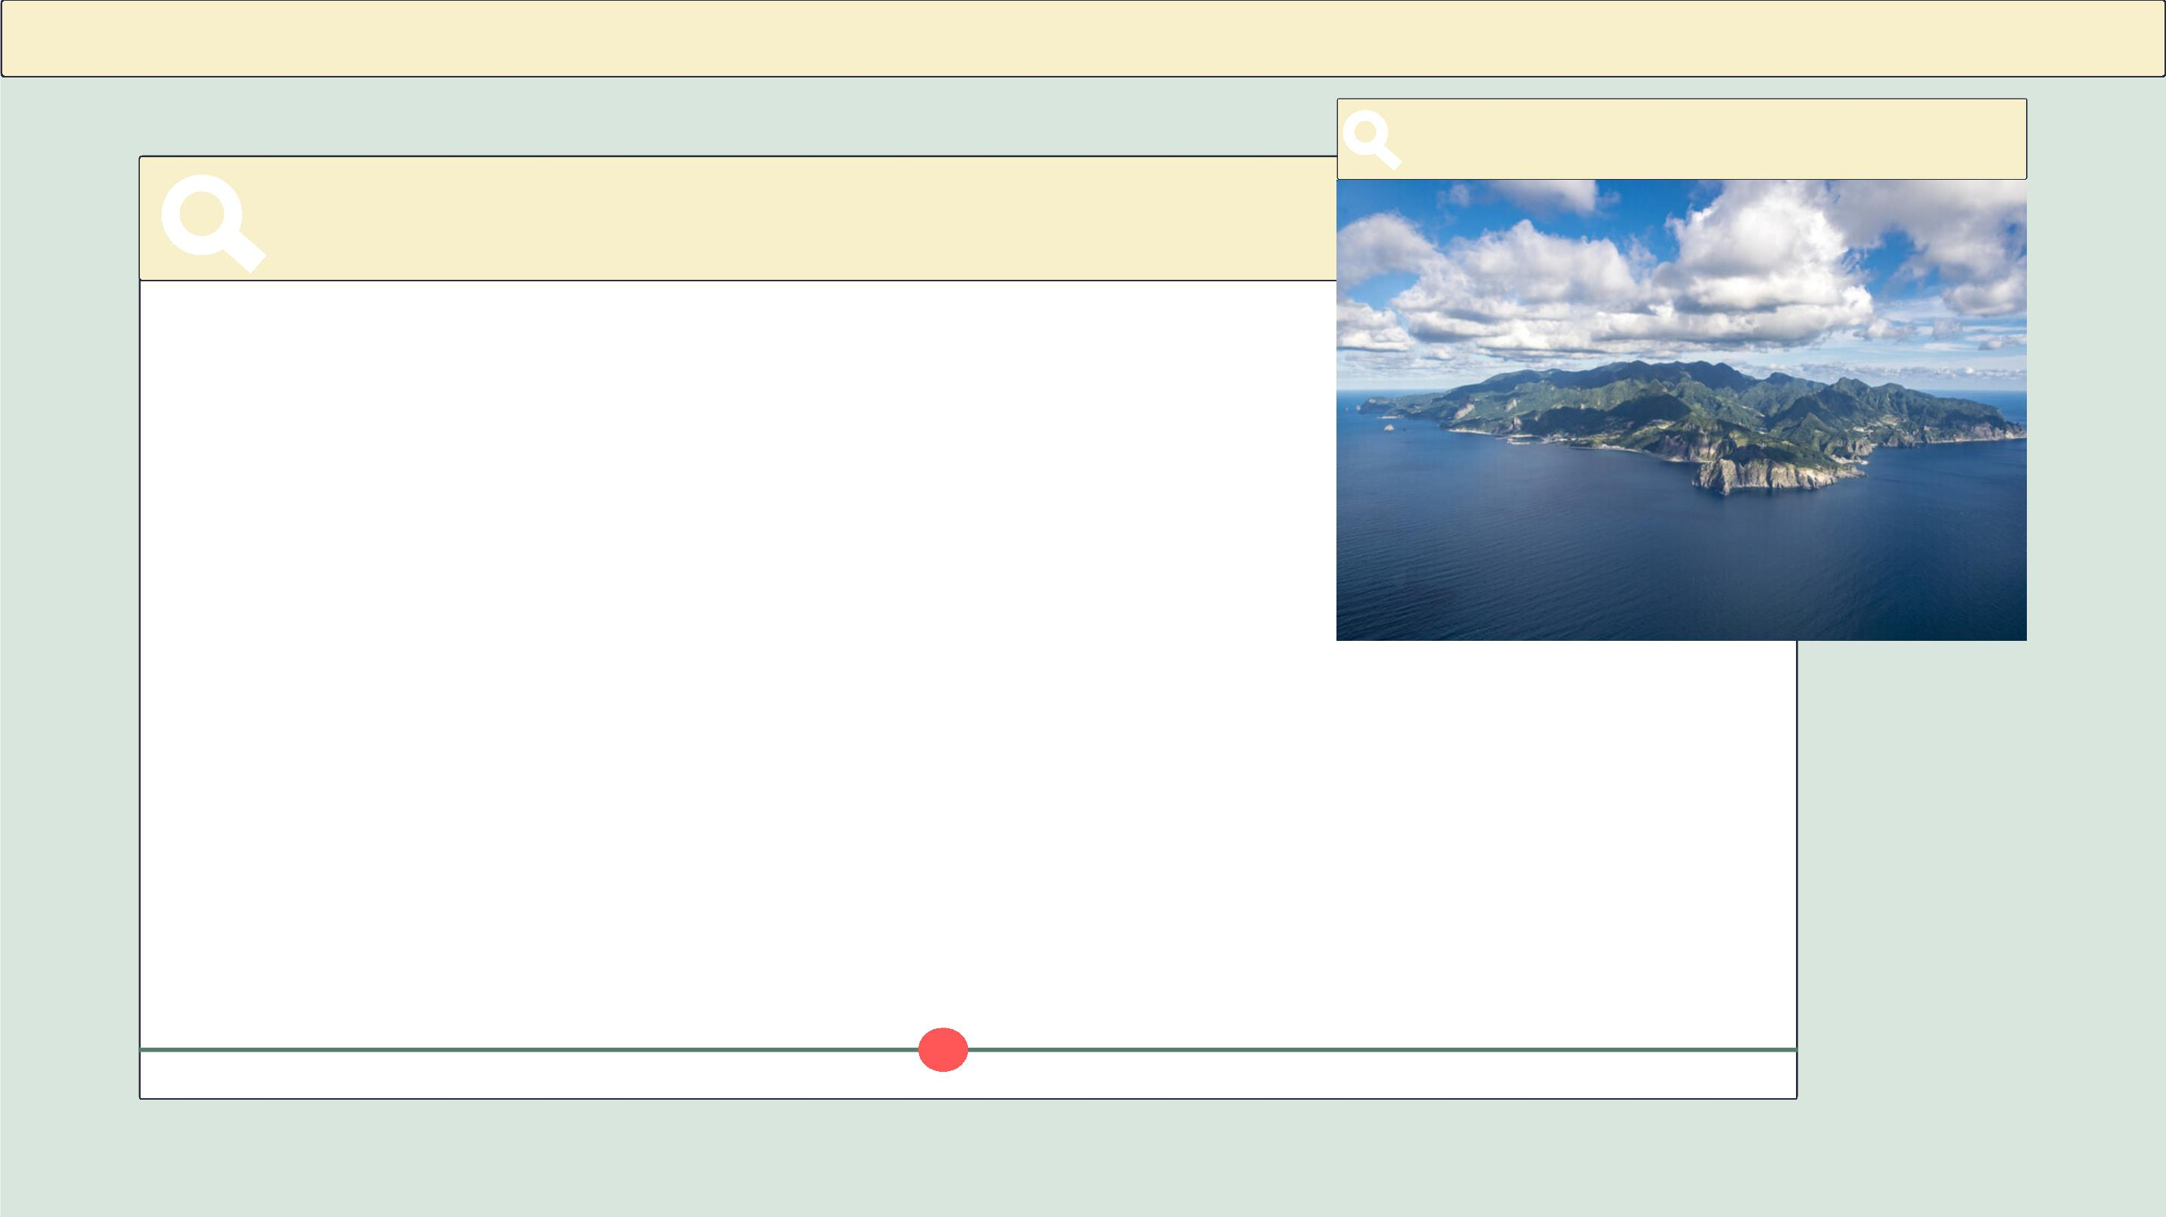
1. 독도에 대한 우리나라의 입장- 우리 영토인 근거
울릉도 전경
우리 영토인 근거
다케시마(⽵ꢀ, 울릉도) 도해(ꢁ海) 면허
일본 막부가 돗토리번(지금의 돗토리현)에
살고 있는 오야·무라카와(⼤ꢂ·ꢃ川) 양가에
다케시마(⽵ꢀ, 울릉도) 도해(ꢁ海)를
면허한 것입니다.
면허를 내린 시기는 1618년, 또는
1625년이라고도 합니다.
1625

Slide 33
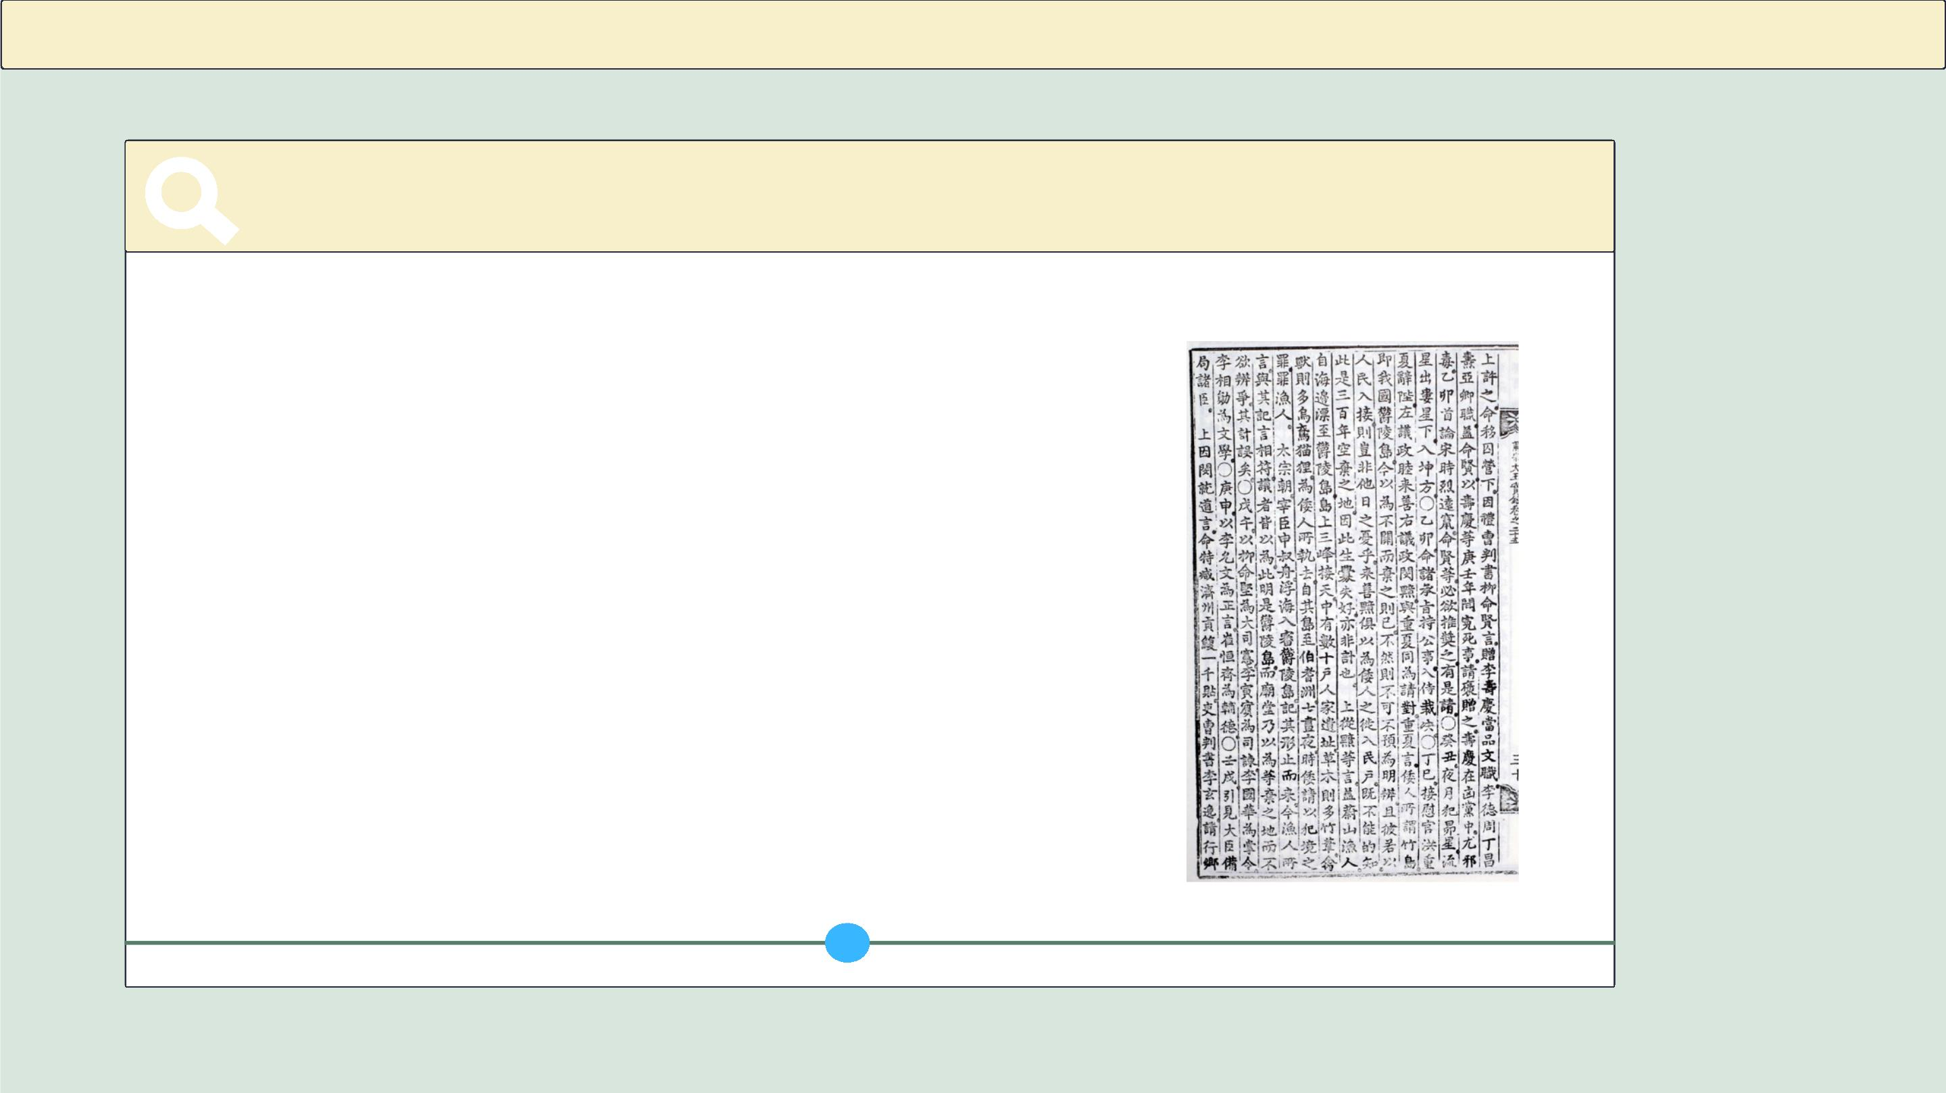
1. 독도에 대한 우리나라의 입장- 우리 영토인 근거
우리 영토인 근거
숙종실록에 나온 안용복 사건
안용복(ꢀ龍福) 일본 납치
안용복(ꢀ龍福), 박어둔(ꢁꢂꢃ) 두 사람이
울릉도에서 어업을 하다가 울릉도에 온 일본
오야·무라카와(⼤ꢄ·ꢅ川) 양가의 선원들에게
잡혀서 일본으로 끌려간 사건입니다.
이 사건으로 인해 조선과 일본 간의 울릉도
영유권에 대한 분쟁(울릉도 쟁계)이 발생합니다.
1693

Slide 34
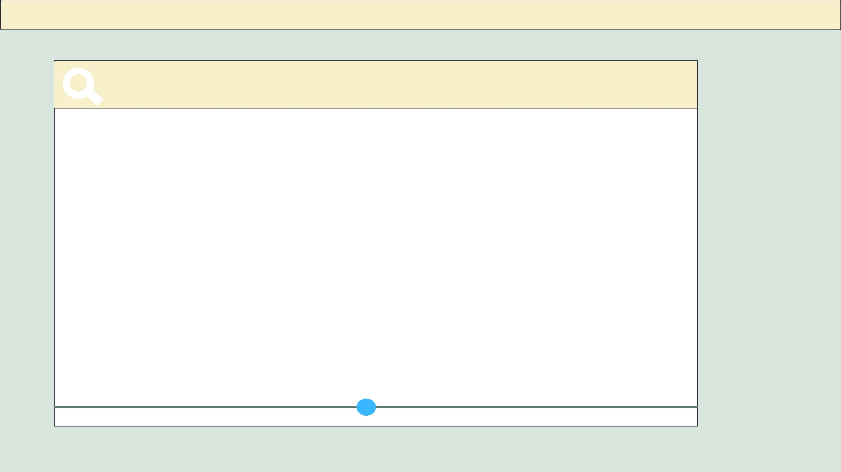
1. 독도에 대한 우리나라의 입장- 우리 영토인 근거
우리 영토인 근거
울릉도 수토제도 시행결정
안용복 사건으로 인해 일본과 울릉도
영유권에 대한 분쟁(울릉도 쟁계)이
발생하자, 조선 정부는 삼척첨사
장한상(ꢀ漢相)을 울릉도에 파견하여
울릉도의 현황을 조사합니다.
그 이후 영의정 남구만의 건의에 따라 2년
걸러 한 번씩 관원을 울릉도에 파견하여
수토를 하기로 결정합니다.
1694

Slide 35
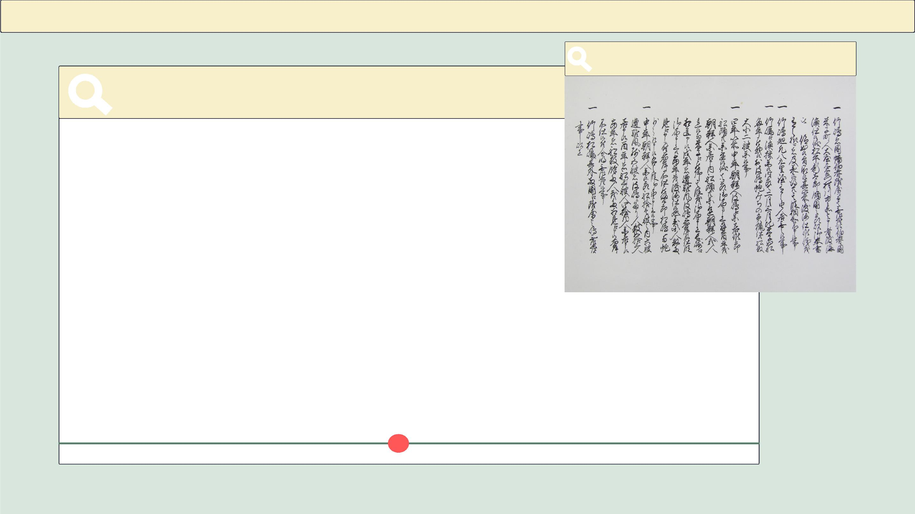
1. 독도에 대한 우리나라의 입장- 우리 영토인 근거
돗토리번 답변
우리 영토인 근거
일본 돗토리번 답변
일본 막부는 울릉도 영유권에 대해
알아보기 위해 돗토리번에 울릉도의
소속을 질문(12월 24일)했습니다.
이에 대해 돗토리번이 막부에
다케시마(울릉도)와 마쓰시마(독도)가
돗토리번의 소속이 아니라고
답변(12월 25일)함에 따라 막부는 울릉도와
독도가 일본령이 아님을 공식적으로 확인합니다.
1695

Slide 36
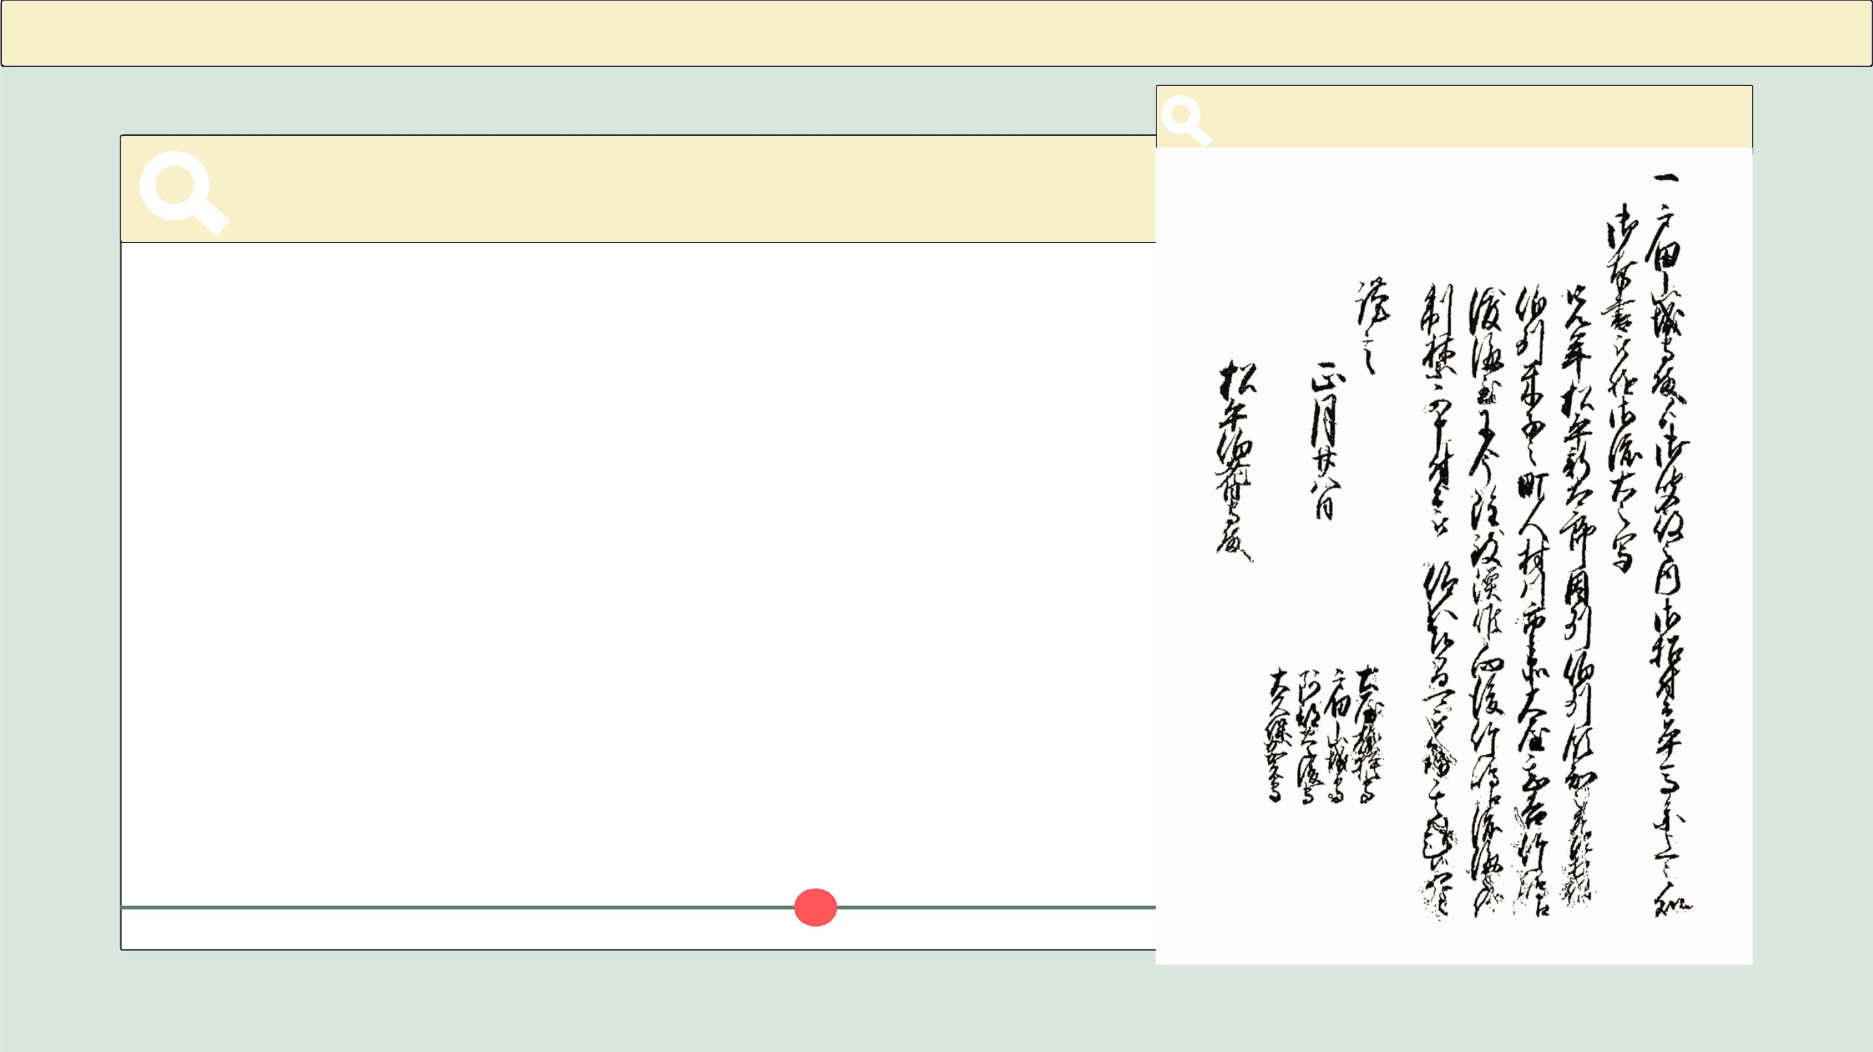
1. 독도에 대한 우리나라의 입장- 우리 영토인 근거
다케시마 도해 금지령
우리 영토인 근거
1월. 다케시마(울릉도) 도해금지령
일본 막부는 돗토리번을 통해 울릉도와
독도가 일본령이 아님을 확인하고
다케시마(울릉도) 도해금지령을 내렸습니다
(1696년 1월 28일).
이후 조선과의 외교문서를 통해 울릉도가
조선령임을 공식 확인하였습니다(1699년).
1696

Slide 37
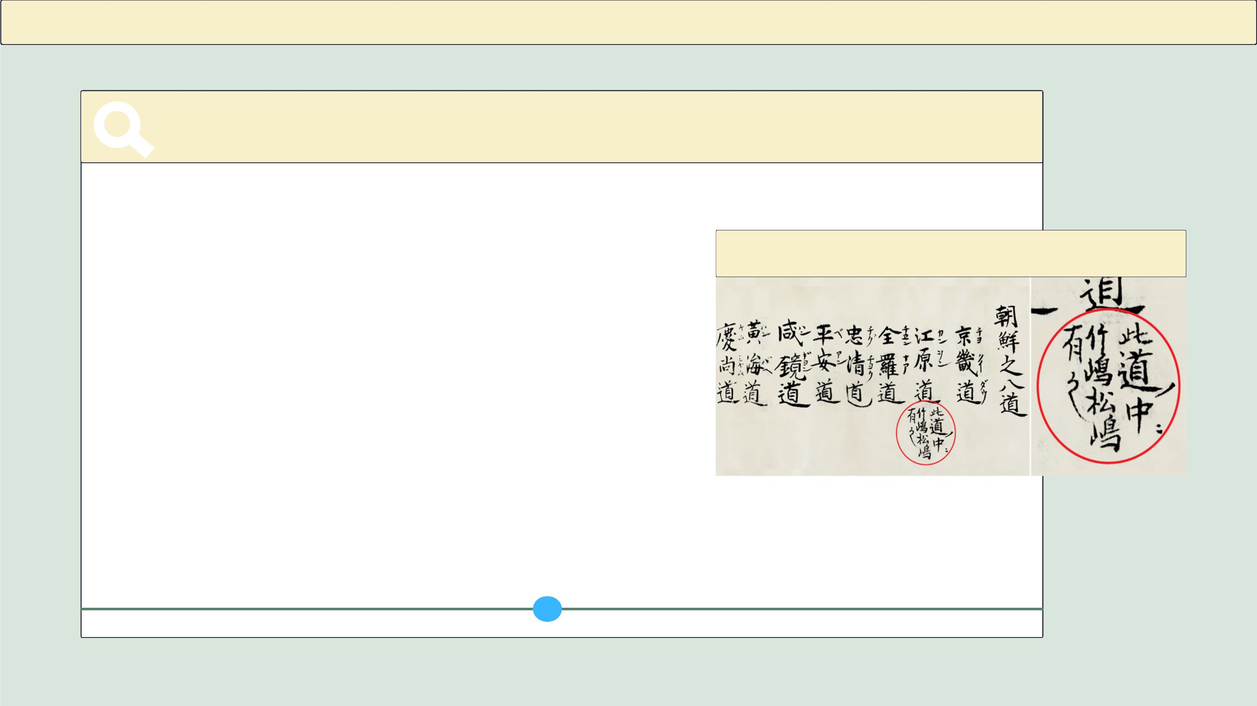
1. 독도에 대한 우리나라의 입장- 우리 영토인 근거
우리 영토인 근거
5월. 안용복(ꢀ龍福) 일본 도해
안용복(ꢀ龍福)이 울릉도에 어업 온 일본
어선을 추격하여 독도(자산도)에서
쫓아버리고, 일본에까지 다녀온 사건입니다.
원록9병자년조선주착안일권지각서
이때 안용복이 오키섬 관리에게 울릉도와
독도가 조선령이라고 진술한 기록이
「원록9병자년조선주착안일권지각서」에
실려 있습니다.
1696

Slide 38
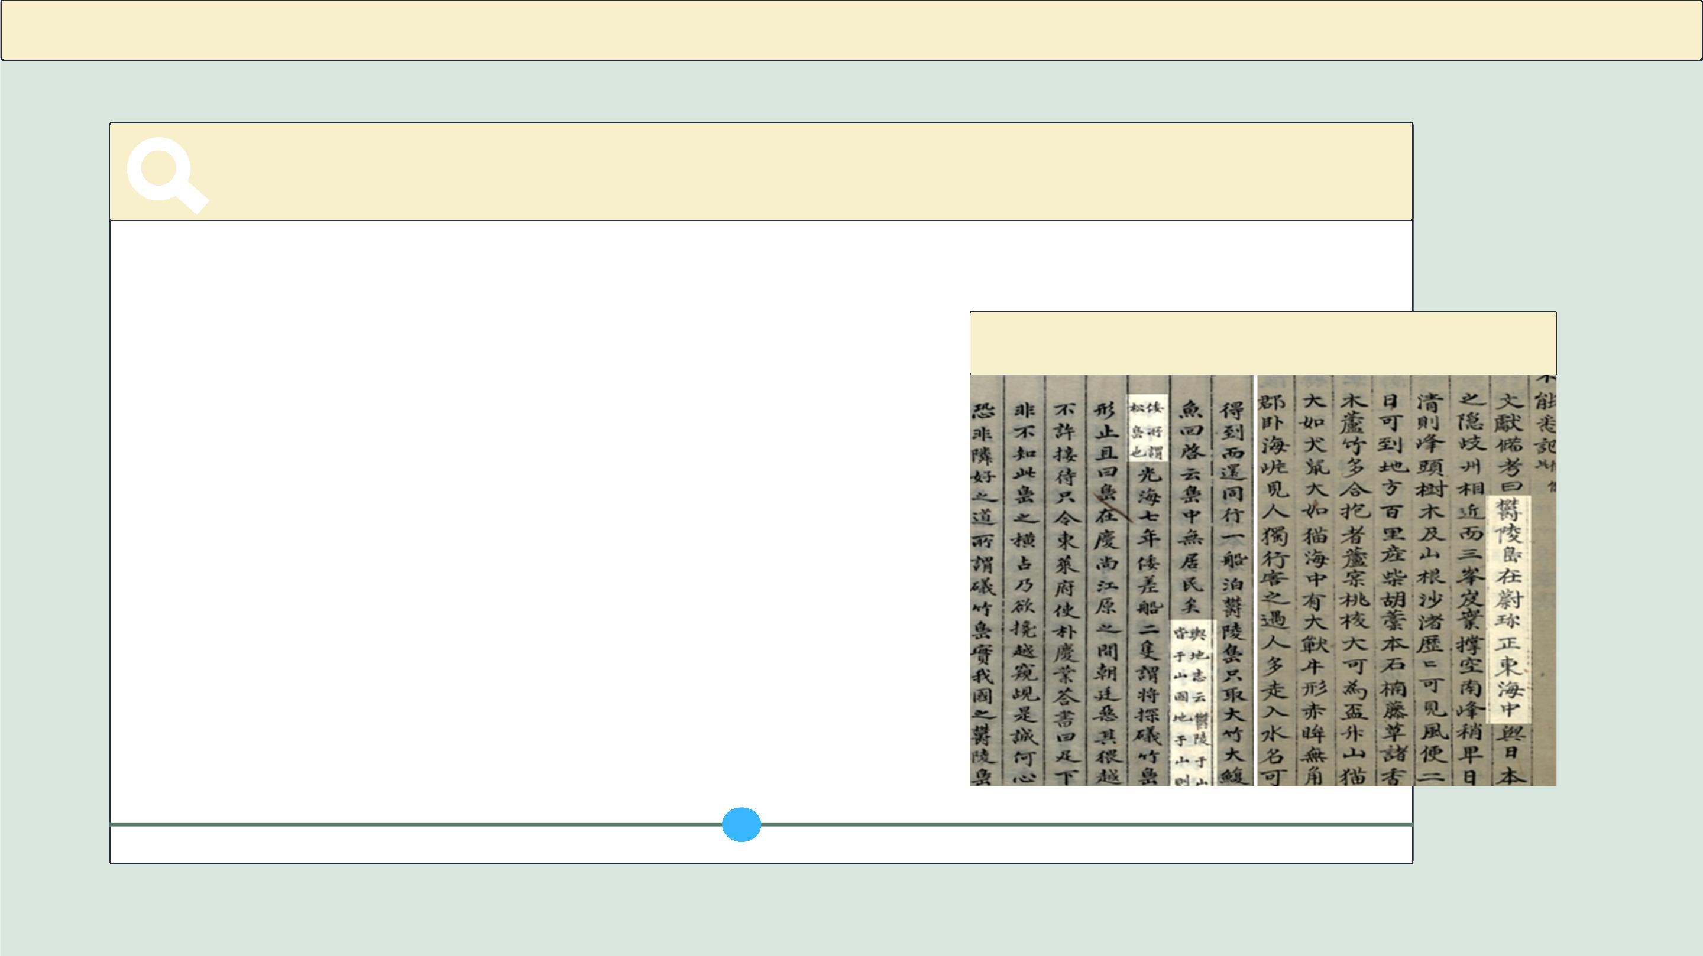
1. 독도에 대한 우리나라의 입장- 우리 영토인 근거
우리 영토인 근거
『동국문헌비고』「여지고」
동국문헌비고
국왕 영조의 명에 의해 조선의 문물제도를
기록한 관찬서입니다.
이 책에는 “우산도(독도)와 울릉도…
두 섬으로 하나가 바로 우산이다...
「여지지」에 이르기를, 울릉과 우산은
모두 우산국의 땅인데, 우산은 일본이
말하는 송도(ꢀꢁ)다.”라고 하였습니다.
1770

Slide 39
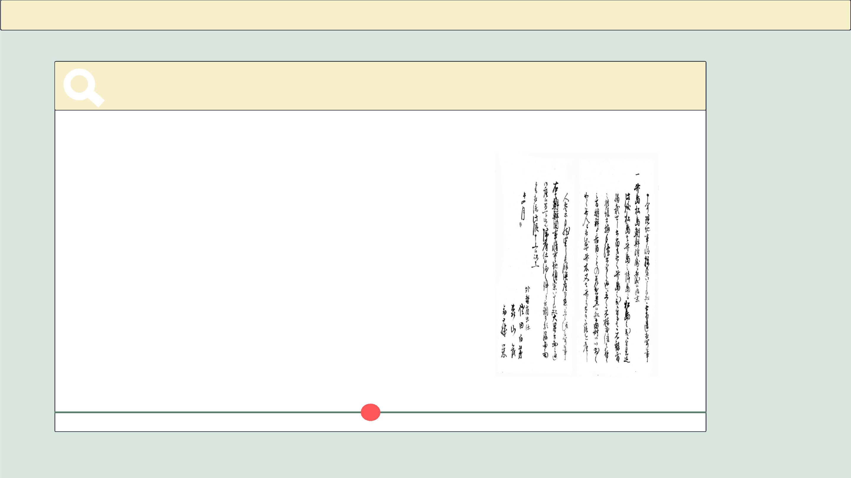
1. 독도에 대한 우리나라의 입장- 우리 영토인 근거
우리 영토인 근거
일 외무성『조선국교제시말내탐서』
1870년 외무성 관리인 사다 하쿠보(ꢀ⽥⽩茅)
등이 조선을 시찰한 후 외무성에 제출한
보고서입니다.
이 보고서에는 “다케시마(울릉도)와
마쓰시마(독도)가 조선 부속이 된 사정”이
언급되어 있어, 당시 일본 외무성이
두 섬을 조선 영토로 인식했다는 것을
알 수 있습니다.
1870

Slide 40
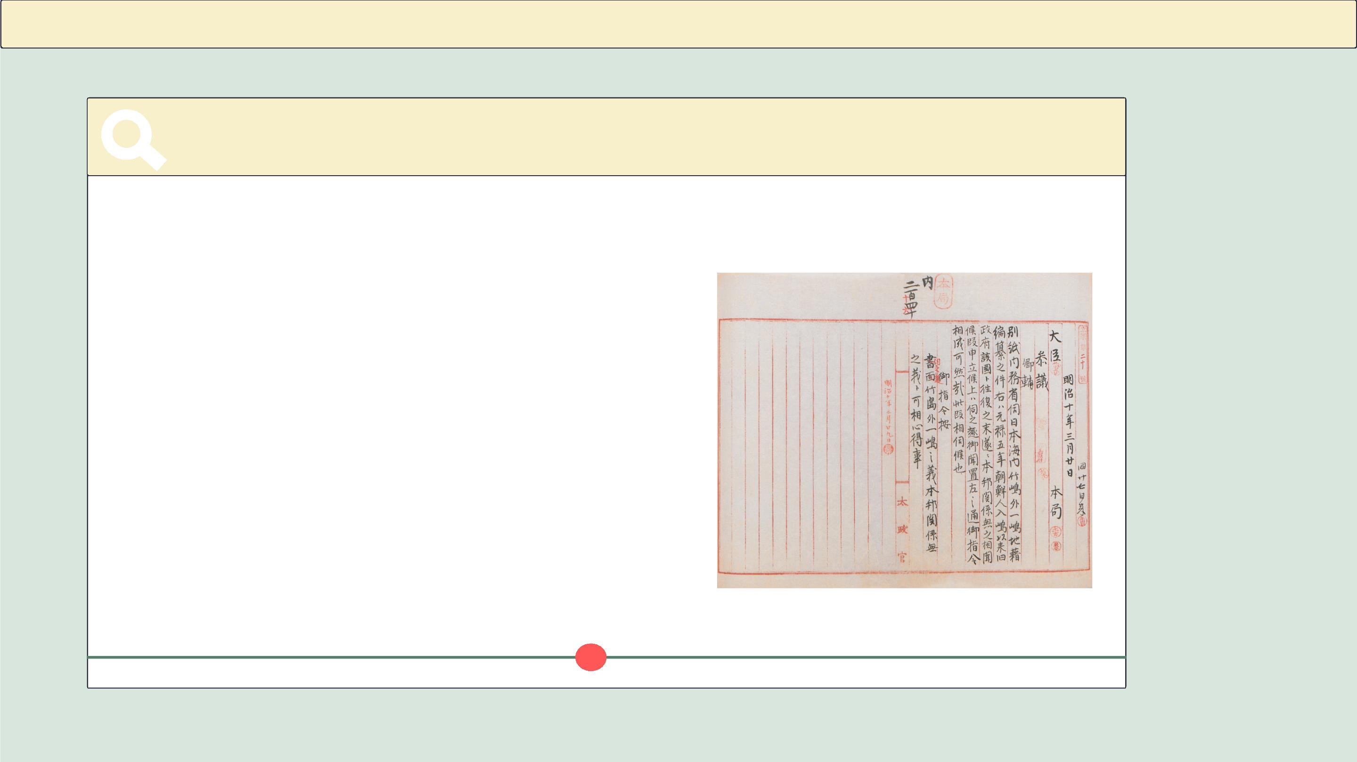
1. 독도에 대한 우리나라의 입장- 우리 영토인 근거
우리 영토인 근거
일 외무성『조선국교제시말내탐서』
1870년 외무성 관리인 사다 하쿠보(ꢀ⽥⽩茅)
등이 조선을 시찰한 후 외무성에 제출한
보고서입니다.
이 보고서에는 “다케시마(울릉도)와
마쓰시마(독도)가 조선 부속이 된 사정”이
언급되어 있어, 당시 일본 외무성이
두 섬을 조선 영토로 인식했다는 것을
알 수 있습니다.
1877

Slide 41
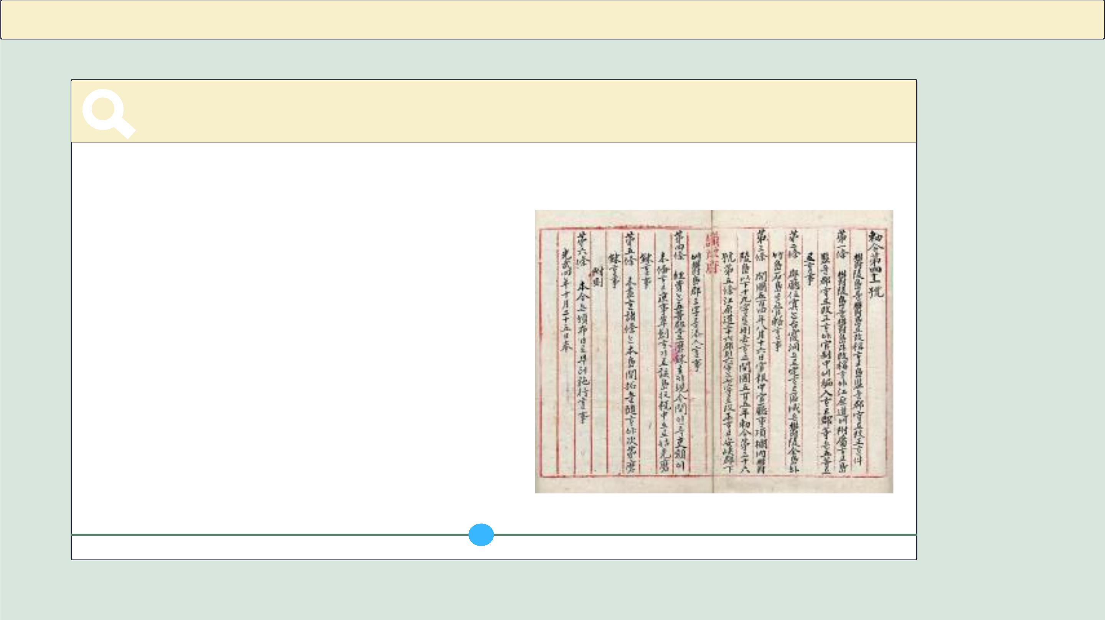
1. 독도에 대한 우리나라의 입장- 우리 영토인 근거
우리 영토인 근거
칙령(勅令) 제41호 반포
고종 황제는 칙령으로 ‘울릉도(ꢀ陵ꢁ)를
울도(ꢀꢁ)로 개칭(ꢂꢃ)하고
도감(ꢁꢄ)을 군수(郡ꢅ)로 개정(ꢂ正)한
건(件)’을 제정 반포했습니다.
이 칙령 제2조에 울도군(ꢀꢁ郡)의 관할
구역으로 울릉전도(ꢀ陵ꢆꢁ),
죽도(⽵ꢁ)와 함께 석도(⽯ꢁ, 독도)를
규정하여 독도가 울도군의 관할임을
명확히 했습니다.
1877

Slide 42
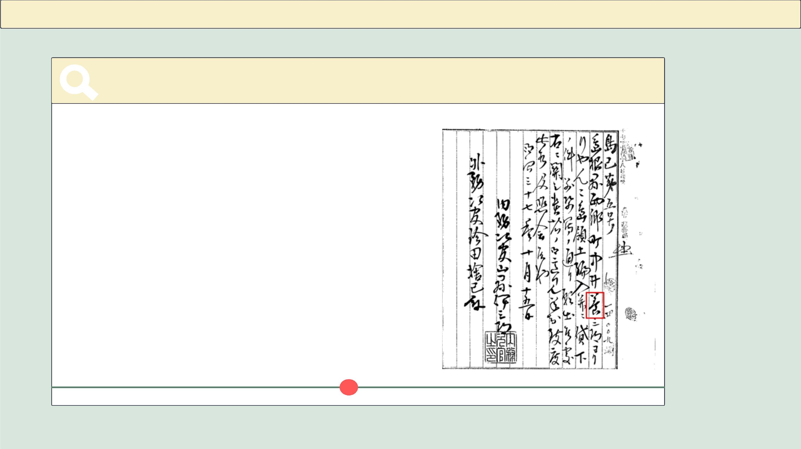
1. 독도에 대한 우리나라의 입장- 우리 영토인 근거
우리 영토인 근거
시마네현고시(ꢀꢁꢂ告⽰) 제40호
일본의 독도 영토 편입을 알리는 지방고시입니다.
일본은 1904년 이래 만주와 한반도에 대한
이권을 두고 러시아와 전쟁 과정에서
동해에서의 해전을 위한 군사적 필요성에
의해 1905년 독도를 무주지라 주장하면서
영토편입을 시도하고 시마네현에 고시했습니다.
그러나 시마네현고시 제40호는
일본의 우리나라 국권에 대한 단계적 침탈
과정의 일환이었으며, 우리나라가 오랜기간에 걸쳐
확고히 확립하여 온 독도 영유권을 침해한 불법행위이므로
국제법적 효력을 가질 수 없습니다.
1905

Slide 43
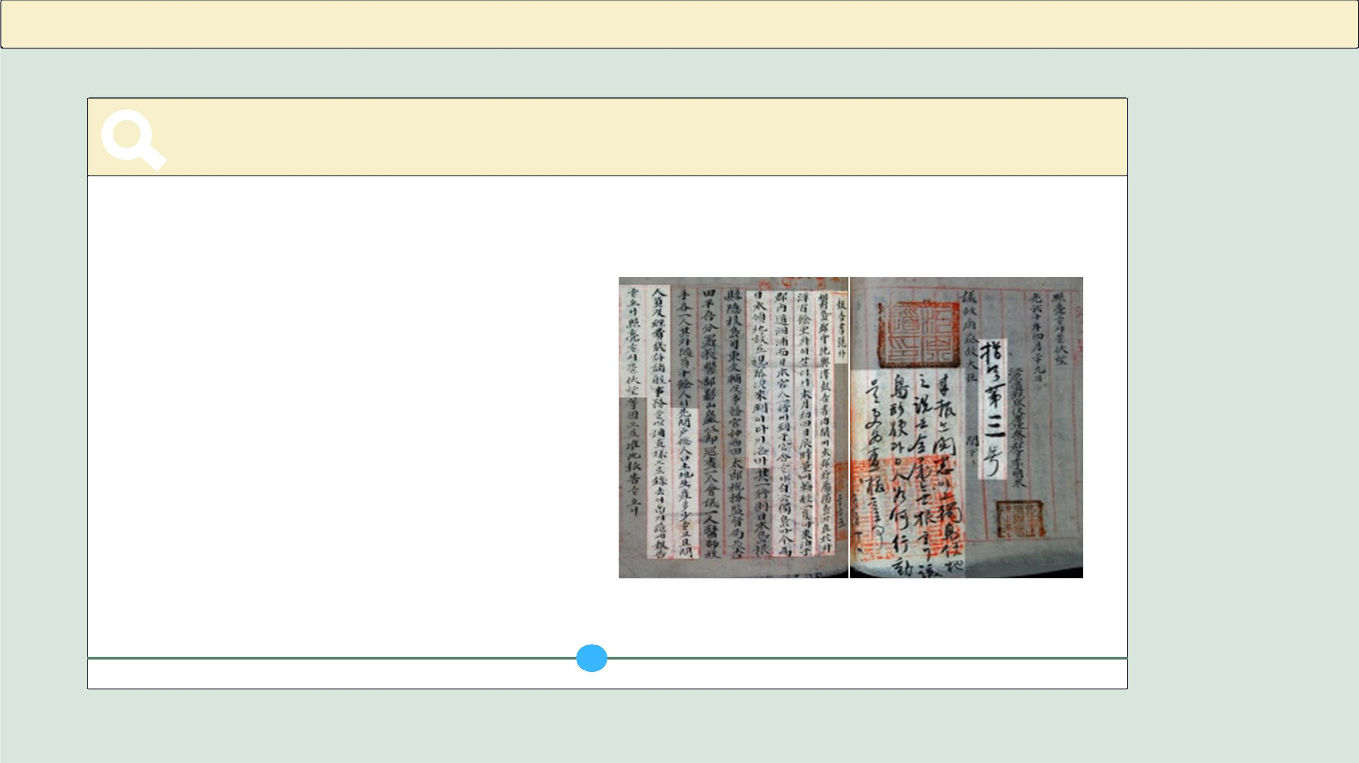
1. 독도에 대한 우리나라의 입장- 우리 영토인 근거
우리 영토인 근거
3월. 울도군수 심흥택 보고서
울도군수 심흥택이 울릉도를 방문한 일본
시마네현 관민 조사단으로부터 일본이
독도를 영토 편입했다는 소식을 듣고,
다음 날 강원도 관찰사와
내부(ꢀꢁ, 현재의 행정안전부에 해당)에
보고한 문서입니다.
이 보고서에는 “본군 소속 독도”라고 하여
독도가 울도군의 관할임을 분명히
했습니다.
1906

Slide 44
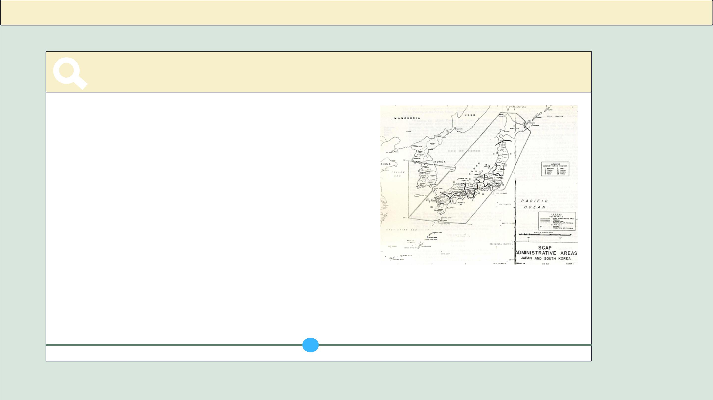
1. 독도에 대한 우리나라의 입장- 우리 영토인 근거
우리 영토인 근거
1월 29일. 연합국최고사령관 각서(SCAPIN) 제677호
제2차 세계대전 종전 후 일본의 통치 행정
범위에서 독도를 제외시킨 각서입니다.
연합국 최고사령관은 일본의 영역에서
“울릉도, 리앙쿠르암(독도)과 제주도는
제외된다.”라고 규정하였습니다.
6월 22일. 연합국최고사령관
각서(SCAPIN) 제1033호연합국 최고사령관이 SCAPIN 제677호에
이어 일본의 선박 및 국민이 독도 또는
독도 주변 12해리 이내에 접근하는 것을
금지한 각서입니다.
1946

Slide 45
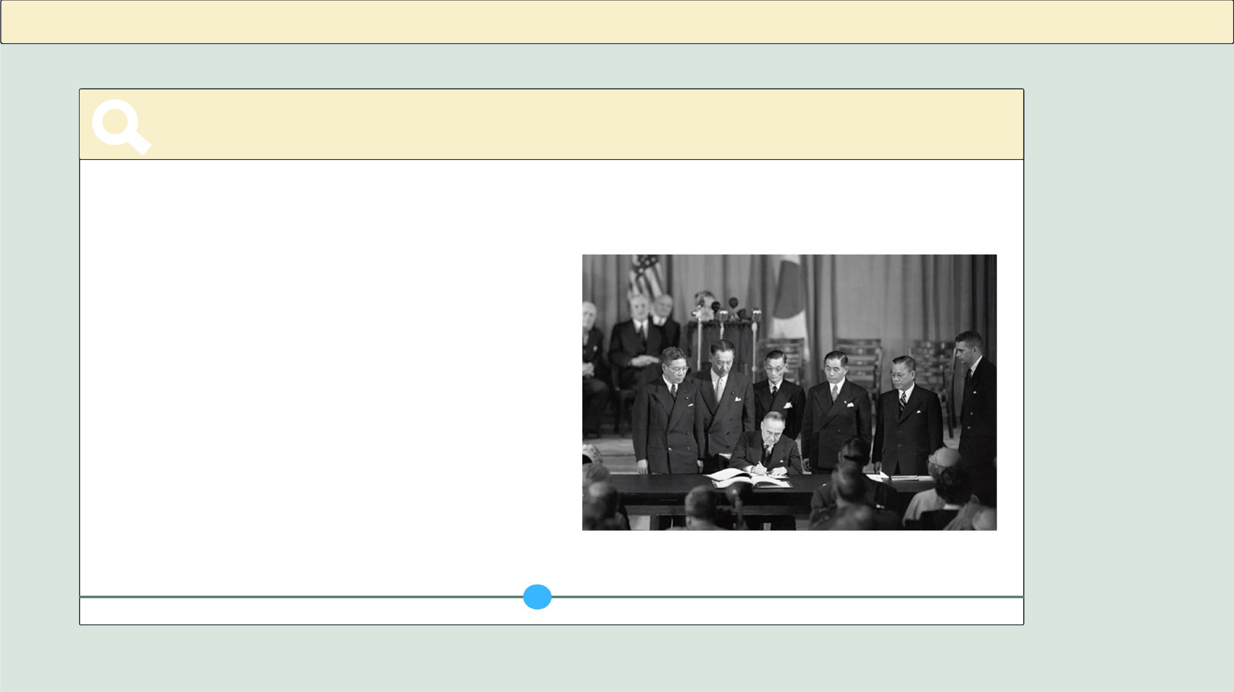
1. 독도에 대한 우리나라의 입장- 우리 영토인 근거
우리 영토인 근거
샌프란시스코 강화조약 체결
제2차 세계대전을 종결하면서 연합국과 일본이
체결한 조약입니다.
이 조약 제2조(a)에서 “일본은 한국의
독립을 인정하고, 제주도, 거문도 및
울릉도를 포함한 한국에 대한 모든 권리,
권원 및 청구권을 포기한다.”라고 규정했습니다.
이는 한국의 3천여 개의 도서 가운데
예시에 불과하며, 독도가 직접적으로
명시되지 않았다고 하여 독도가 한국의
영토에 포함되지 않는다고 볼 수 없습니다.
1951

Slide 46
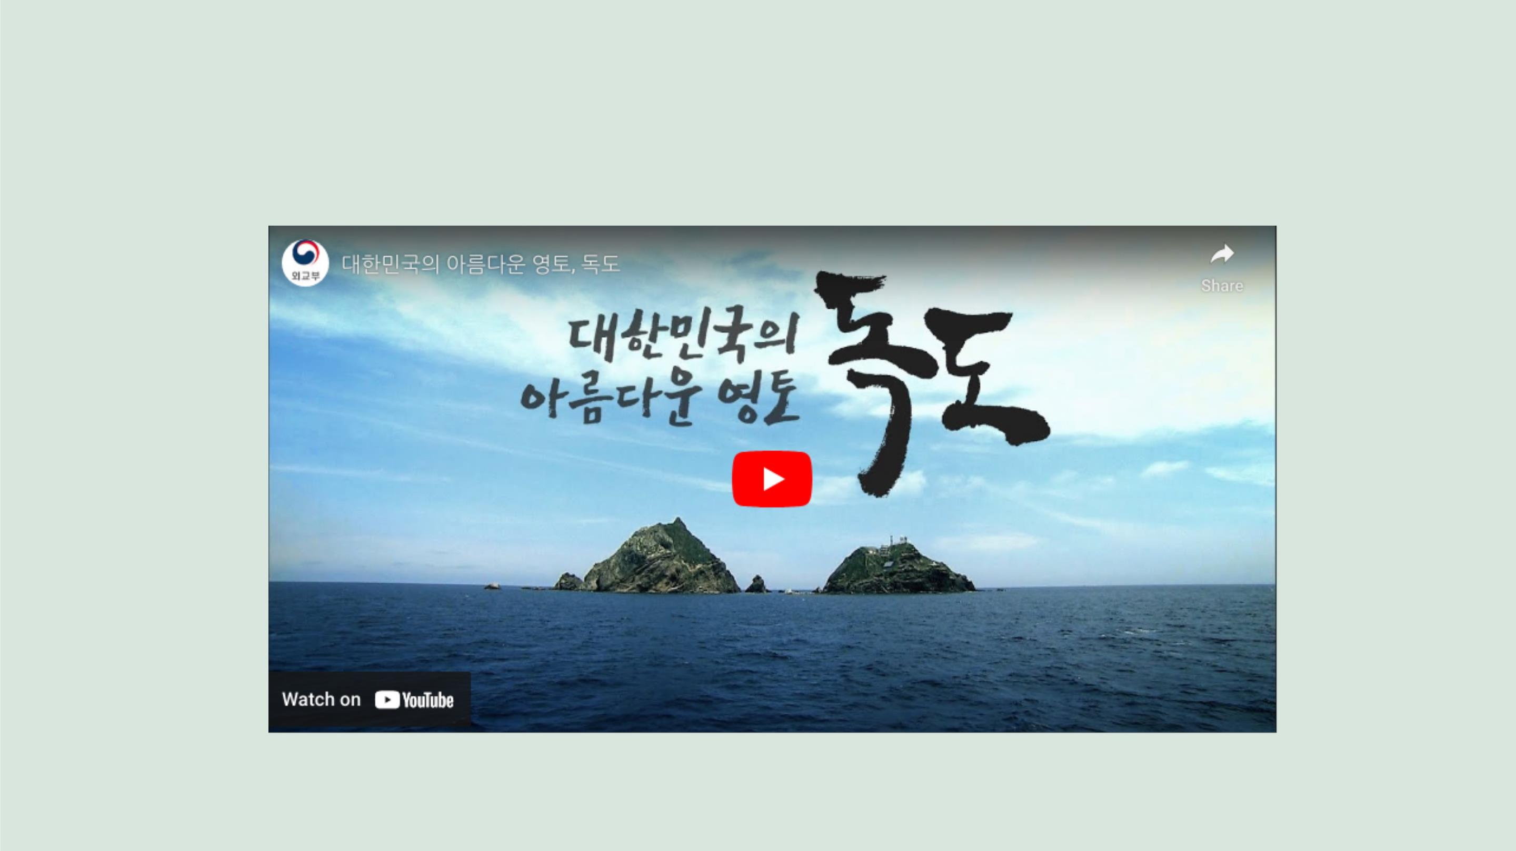
자세한 내용 더 보기

Slide 47

독도는 우리땅! 최신버전 노래

Slide 48
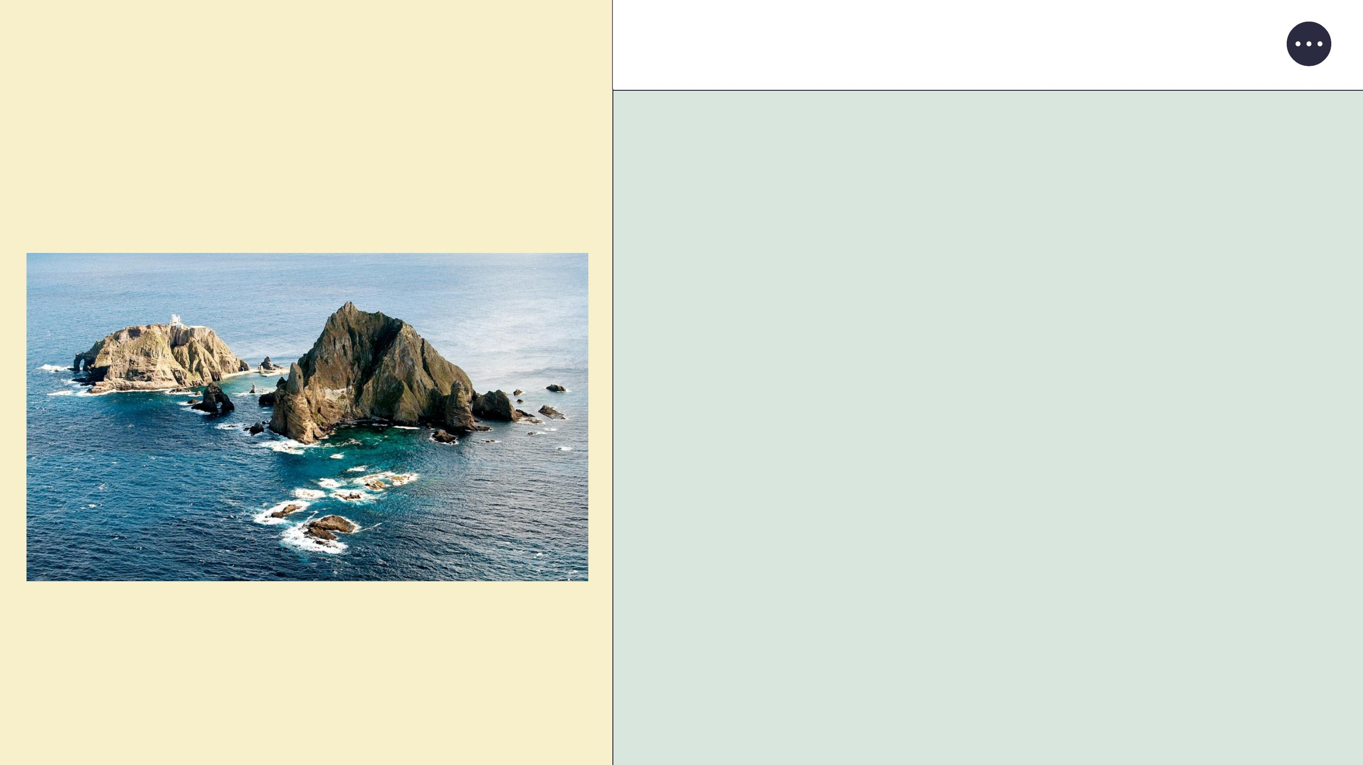
독도 학습 후의 생각
독도에 대해 알아보기 전까지는 독도에 어떤
동식물이 서식하는지, 독도의 지형 지리적 이
점은 무엇인지 독도의 역사가 어떻게 되는지
에 대해서 잘 모르고 있었다.
무작정 독도가 대한민국의 영토라는 것만 알
고 자세한 내용은 몰랐기에 반성하고 열심히
학습하였다.
앞으로도 독도에 지속적인 관심을 가지고 공
부해야겠다는 생각이 들었다.

Slide 49

자료
출처
대한민국 외교부 독도
https://dokdo.mofa.go.kr/kor/introduce/management.jsp

Slide 50
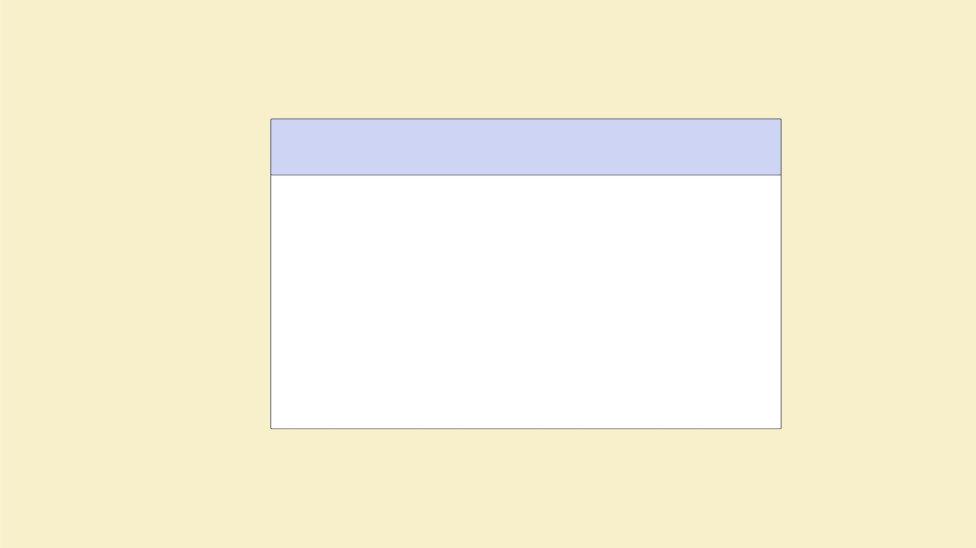
감사합니다!
22361124 송은채

